Slide 1
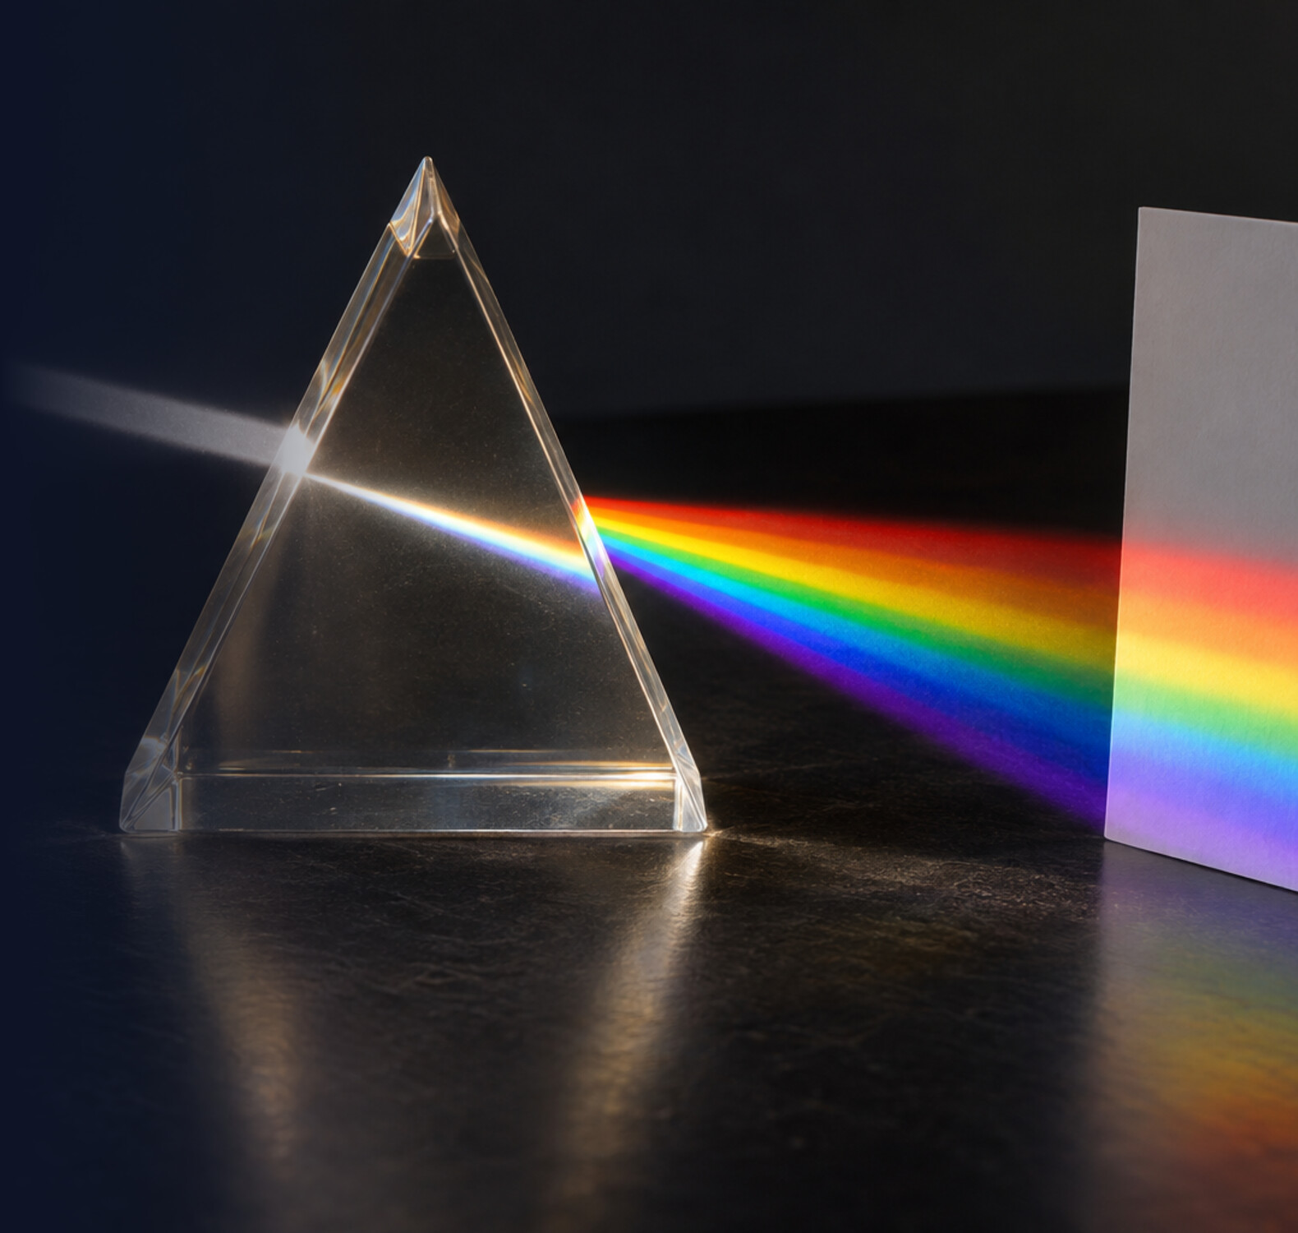
Dersler · fizik
OPTİK · KONU 07
Prizmalar
Prizma, ışığı iki kez kırarak saptırır. Her renk için kırılma indisi biraz farklı olduğundan beyaz ışık bileşenlerine ayrılır — gökkuşağının, elmasın parıltısının ve spektroskopun arkasındaki olay budur.
1 Temel
2 Orta
3 İleri
4 Pekiştir
dersler.perinet.org/prizmalar.html
Notes:
Beyaz ışığın içinde bir gökkuşağı saklı olabilir mi? Newton, 1666'da karanlık odasına giren güneş ışığını bir prizmadan geçirdi ve duvarda bir gökkuşağı gördü. O güne kadar herkes rengin camdan geldiğini sanıyordu; Newton ikinci bir prizmayla renkleri yeniden birleştirip beyaz ışığı geri elde etti ve rengin ışığın kendisinde olduğunu kanıtladı. Bu anlatım dört basamakta ilerliyor: önce gökkuşağını ve bir cam prizmayı gözleyip Newton'un deneyini sezgiyle kuracağız, sonra prizmanın ışığı ne kadar büktüğünü hesaplayan bağıntıları çıkaracağız, ardından tam yansımalı prizmalara ve gökkuşağının fiziğine geçeceğiz. En sonda kolaydan zora sıralanmış örneklerle hepsini birlikte kullanacağız.
Kapak görseli: Işığı açan cam. Beyaz ışık demeti prizmaya girerken ve çıkarken iki kez kırılır, tabana doğru sapar ve renklerine ayrılarak karta bir tayf düşürür. Kırmızı en az saparak şeridin üstünde, mor en çok saparak altında kalır. Renkler camdan gelmez; beyaz ışığın içinde zaten vardır.

Slide 2
?
Başlarken
Konuya günlük bir soruyla giriyoruz.
Beyaz ışığın içinde bir gökkuşağı saklı olabilir mi? Newton, 1666'da karanlık odasına giren güneş ışığını bir prizmadan geçirdi ve duvarda bir gökkuşağı gördü. O güne kadar herkes rengin camdan geldiğini sanıyordu; Newton ikinci bir prizmayla renkleri yeniden birleştirip beyaz ışığı geri elde etti ve rengin ışığın kendisinde olduğunu kanıtladı.
dersler.perinet.org/prizmalar.html
02
Notes:
Açılış sorusu — sınıfa sorup birkaç cevap alın, sonra konuya geçin.
Beyaz ışığın içinde bir gökkuşağı saklı olabilir mi? Newton, 1666'da karanlık odasına giren güneş ışığını bir prizmadan geçirdi ve duvarda bir gökkuşağı gördü. O güne kadar herkes rengin camdan geldiğini sanıyordu; Newton ikinci bir prizmayla renkleri yeniden birleştirip beyaz ışığı geri elde etti ve rengin ışığın kendisinde olduğunu kanıtladı. Bu anlatım dört basamakta ilerliyor: önce gökkuşağını ve bir cam prizmayı gözleyip Newton'un deneyini sezgiyle kuracağız, sonra prizmanın ışığı ne kadar büktüğünü hesaplayan bağıntıları çıkaracağız, ardından tam yansımalı prizmalara ve gökkuşağının fiziğine geçeceğiz. En sonda kolaydan zora sıralanmış örneklerle hepsini birlikte kullanacağız.

Slide 3
≡
Bu derste
Dört basamak, kolaydan zora: önce sezgi, sonra bağıntılar, sonra derinleşme; en sonda pekiştirme.
1
Temel
2
Orta
3
İleri
4
Pekiştir
Önce sezgi: gökkuşağına ve bir cam prizmaya bak, ışığın neden büküldüğünü ve renklerin nereden geldiğini gör. Bu basamakta hesap yok denecek kadar az.
Bağıntılar: prizmanın ışığı ne kadar saptırdığını adım adım hesapla, en küçük sapmayı ve renklerin açılmasını sayılarla gör.
Derinleşme: ışık prizmadan çıkamayınca, prizma başka bir ortama girince ve prizma bir yağmur damlasına dönüşünce ne olur?
Kolaydan zora çözümlü örnekler ve sınavda puan kaybettiren klasik hatalar.
01
Önce gözlemle: yağmurdan sonra gökyüzündeki renkler nereden gelir?
04
Sapma açısı: iki kırılmanın toplamı
08
Tam yansımalı prizmalar ve çevre ortam
11
Çözümlü örnekler
02
Prizma nedir?
05
Sayılarla hisset: sapma, gelme açısına nasıl bağlı?
09
Gökkuşağı: her damla küçük bir prizma
12
Sık yapılan hatalar
03
Beyaz ışık: Newton'un iki prizması
06
En küçük sapma ve indis ölçümü
10
Prizmalar gerçek dünyada
07
Dispersiyon: her rengin kendi indisi
dersler.perinet.org/prizmalar.html
03
Notes:
Bu derste:
1. Temel — Önce sezgi: gökkuşağına ve bir cam prizmaya bak, ışığın neden büküldüğünü ve renklerin nereden geldiğini gör. Bu basamakta hesap yok denecek kadar az.
01 Önce gözlemle: yağmurdan sonra gökyüzündeki renkler nereden gelir?
02 Prizma nedir?
03 Beyaz ışık: Newton'un iki prizması
2. Orta — Bağıntılar: prizmanın ışığı ne kadar saptırdığını adım adım hesapla, en küçük sapmayı ve renklerin açılmasını sayılarla gör.
04 Sapma açısı: iki kırılmanın toplamı
05 Sayılarla hisset: sapma, gelme açısına nasıl bağlı?
06 En küçük sapma ve indis ölçümü
07 Dispersiyon: her rengin kendi indisi
3. İleri — Derinleşme: ışık prizmadan çıkamayınca, prizma başka bir ortama girince ve prizma bir yağmur damlasına dönüşünce ne olur?
08 Tam yansımalı prizmalar ve çevre ortam
09 Gökkuşağı: her damla küçük bir prizma
10 Prizmalar gerçek dünyada
4. Pekiştir — Kolaydan zora çözümlü örnekler ve sınavda puan kaybettiren klasik hatalar.
11 Çözümlü örnekler
12 Sık yapılan hatalar

Slide 4
↺
Önce hatırlayalım · 1 / 2
Bu konuya başlamadan önce bilmen gereken birkaç şey.
Normal: ışığın yüzeye çarptığı noktada yüzeye dik çizilen hayalî doğru. Geliş ve kırılma açıları yüzeyden değil, bu doğrudan ölçülür.
1
Kırılma: ışık havadan cama geçerken yavaşlar ve yön değiştirir. Cama girerken normale yaklaşır, camdan havaya çıkarken normalden uzaklaşır. Suya daldırılan kalemin kırık görünmesi bundandır.
2
Kırılma indisi (n): bir maddenin ışığı ne kadar yavaşlattığını gösteren sayı. Hava için 1, su için 1,33, cam için yaklaşık 1,5'tir; n büyüdükçe ışık daha çok bükülür.
3
dersler.perinet.org/prizmalar.html
04
Notes:
Önce hatırlayalım:
• Normal: ışığın yüzeye çarptığı noktada yüzeye dik çizilen hayalî doğru. Geliş ve kırılma açıları yüzeyden değil, bu doğrudan ölçülür.
• Kırılma: ışık havadan cama geçerken yavaşlar ve yön değiştirir. Cama girerken normale yaklaşır, camdan havaya çıkarken normalden uzaklaşır. Suya daldırılan kalemin kırık görünmesi bundandır.
• Kırılma indisi (n): bir maddenin ışığı ne kadar yavaşlattığını gösteren sayı. Hava için 1, su için 1,33, cam için yaklaşık 1,5'tir; n büyüdükçe ışık daha çok bükülür.
Her maddeyi sınıfa sorarak hatırlatın.

Slide 5
↺
Önce hatırlayalım · 2 / 2
Bu konuya başlamadan önce bilmen gereken birkaç şey.
Sinüs ve Snell yasası: sin30° = 0,5 ve sin90° = 1 gibi değerler tablodan ya da hesap makinesinden okunur. Kırılmada n₁ · sin θ₁ = n₂ · sin θ₂ bağıntısı kullanılır.
4
Sınır açı ve tam yansıma: camdan havaya çıkan ışık normalle çok büyük bir açı yaparsa (camda yaklaşık 42°'den büyük) dışarı çıkamaz, tamamı geri yansır.
5
dersler.perinet.org/prizmalar.html
05
Notes:
Önce hatırlayalım:
• Sinüs ve Snell yasası: sin30° = 0,5 ve sin90° = 1 gibi değerler tablodan ya da hesap makinesinden okunur. Kırılmada n₁ · sin θ₁ = n₂ · sin θ₂ bağıntısı kullanılır.
• Sınır açı ve tam yansıma: camdan havaya çıkan ışık normalle çok büyük bir açı yaparsa (camda yaklaşık 42°'den büyük) dışarı çıkamaz, tamamı geri yansır.
Her maddeyi sınıfa sorarak hatırlatın.

Slide 6
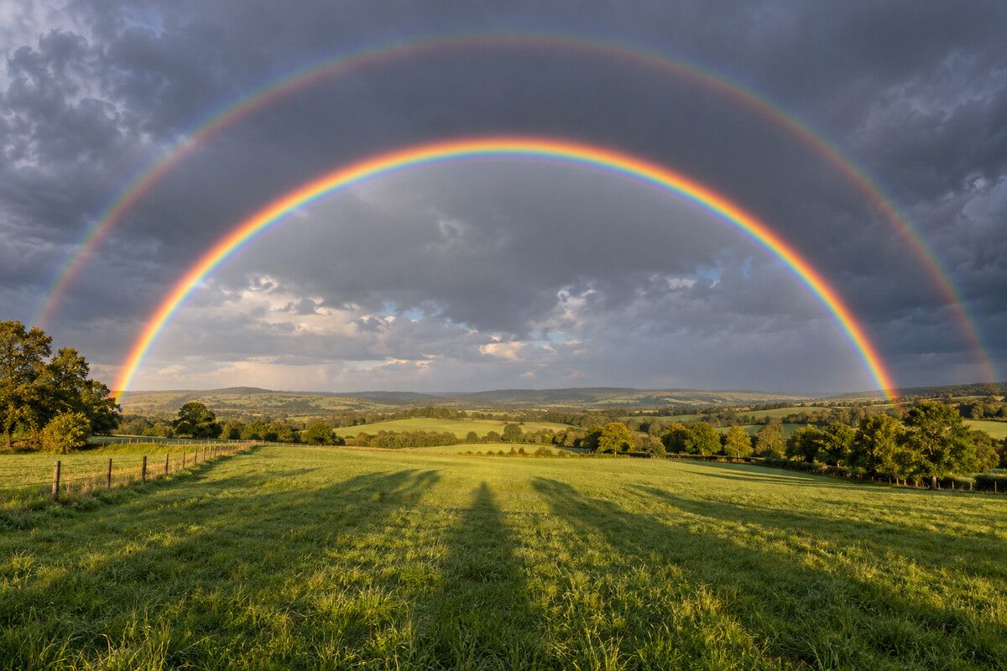
1
BASAMAK 1 / 4
Temel
Önce sezgi: gökkuşağına ve bir cam prizmaya bak, ışığın neden büküldüğünü ve renklerin nereden geldiğini gör. Bu basamakta hesap yok denecek kadar az.
01 Önce gözlemle: yağmurdan sonra gökyüzündeki renkler nereden gelir?
02 Prizma nedir?
Yağmurdan sonra. Ana yayda kırmızı dışta, mor içte; üstteki soluk ikinci yayda renkler ters sırada. İki yayın arasındaki gökyüzü, ana yayın içinden biraz daha koyu görünür. Güneş görünmüyor, çünkü gözlemcinin arkasında: gölgeler gökkuşağına doğru uzanıyor. Her yağmur damlası güneş ışığını küçük bir prizma gibi renklerine ayırır; nasıl olduğunu İleri basamakta göreceğiz.
03 Beyaz ışık: Newton'un iki prizması
dersler.perinet.org/prizmalar.html
06
Notes:
Basamak 1 — Temel: Önce sezgi: gökkuşağına ve bir cam prizmaya bak, ışığın neden büküldüğünü ve renklerin nereden geldiğini gör. Bu basamakta hesap yok denecek kadar az.
01 Önce gözlemle: yağmurdan sonra gökyüzündeki renkler nereden gelir?
02 Prizma nedir?
03 Beyaz ışık: Newton'un iki prizması
Görsel: Yağmurdan sonra. Ana yayda kırmızı dışta, mor içte; üstteki soluk ikinci yayda renkler ters sırada. İki yayın arasındaki gökyüzü, ana yayın içinden biraz daha koyu görünür. Güneş görünmüyor, çünkü gözlemcinin arkasında: gölgeler gökkuşağına doğru uzanıyor. Her yağmur damlası güneş ışığını küçük bir prizma gibi renklerine ayırır; nasıl olduğunu İleri basamakta göreceğiz.

Slide 7
1 / 4 TEMEL · ADIM 1 / 3
01
Önce gözlemle: yağmurdan sonra gökyüzündeki renkler nereden gelir?
Yağmur yeni dinmiş, güneş alçakta ve arkanda.
Önündeki karanlık bulutların üstünde renkli bir yay beliriyor.
Bu sahneye dikkatle bakınca birkaç düzen fark edersin.
Renkler hiç karışık sıralanmaz; her gökkuşağında aynı sırayla dizilir.
Gökkuşağı hep güneşin karşı tarafında görünür; güneşe dönersen onu asla göremezsin.
Bazen ana yayın üstünde ikinci, daha soluk bir yay çıkar.
dersler.perinet.org/prizmalar.html
07
Notes:
Önce gözlemle: yağmurdan sonra gökyüzündeki renkler nereden gelir? — adım 1/3
• Yağmur yeni dinmiş, güneş alçakta ve arkanda.
• Önündeki karanlık bulutların üstünde renkli bir yay beliriyor.
• Bu sahneye dikkatle bakınca birkaç düzen fark edersin.
• Renkler hiç karışık sıralanmaz; her gökkuşağında aynı sırayla dizilir.
• Gökkuşağı hep güneşin karşı tarafında görünür; güneşe dönersen onu asla göremezsin.
• Bazen ana yayın üstünde ikinci, daha soluk bir yay çıkar.

Slide 8
1 / 4 TEMEL · ADIM 2 / 3
01
Önce gözlemle: yağmurdan sonra gökyüzündeki renkler nereden gelir?
Aynı renk şeridini evde de yakalayabilirsin:
Bir bardak su: güneşli bir pencerenin önüne konan su dolu bardak, masaya küçük renkli bir şerit düşürür.
Kesik cam kenarı: pahlı bir aynanın ya da cam masanın kenarından geçen ışık duvarda renklere ayrılır.
Avize kristali: cam bir kristal, güneş ışığını odaya renkli lekeler hâlinde saçar.
dersler.perinet.org/prizmalar.html
08
Notes:
Önce gözlemle: yağmurdan sonra gökyüzündeki renkler nereden gelir? — adım 2/3
• Aynı renk şeridini evde de yakalayabilirsin:
• Bir bardak su: güneşli bir pencerenin önüne konan su dolu bardak, masaya küçük renkli bir şerit düşürür.
• Kesik cam kenarı: pahlı bir aynanın ya da cam masanın kenarından geçen ışık duvarda renklere ayrılır.
• Avize kristali: cam bir kristal, güneş ışığını odaya renkli lekeler hâlinde saçar.

Slide 9
1 / 4 TEMEL · ADIM 3 / 3
01
Önce gözlemle: yağmurdan sonra gökyüzündeki renkler nereden gelir?
Hepsinde ortak olan şey, ışığın eğik yüzeyli saydam bir cisimden geçmesidir.
Böyle bir cisme prizma denir; bu anlatım onun fiziğidir.
dersler.perinet.org/prizmalar.html
09
Notes:
Önce gözlemle: yağmurdan sonra gökyüzündeki renkler nereden gelir? — adım 3/3
• Hepsinde ortak olan şey, ışığın eğik yüzeyli saydam bir cisimden geçmesidir.
• Böyle bir cisme prizma denir; bu anlatım onun fiziğidir.

Slide 10
1 / 4 TEMEL
01
Önce gözlemle: yağmurdan sonra gökyüzündeki renkler nereden gelir?
KISACA · BU BÖLÜMDE ÖĞRENDİK
Gökkuşağının renkleri hep aynı sırada ve hep güneşin karşısında görünür. Aynı renk şeridi, güneş ışığı eğik yüzeyli bir cam ya da sudan geçtiğinde de ortaya çıkar.
dersler.perinet.org/prizmalar.html
10
Notes:
Kısaca: Gökkuşağının renkleri hep aynı sırada ve hep güneşin karşısında görünür. Aynı renk şeridi, güneş ışığı eğik yüzeyli bir cam ya da sudan geçtiğinde de ortaya çıkar.
Sınıfa bu cümleyi kendi sözleriyle tekrar ettirin.

Slide 11
1 / 4 TEMEL
DÜŞÜN
Gökkuşağını görmek için neden güneşe sırtını dönmen gerekir?
?
01 · Önce gözlemle: yağmurdan sonra gökyüzündeki renkler nereden gelir? Cevap bir sonraki slaytta
dersler.perinet.org/prizmalar.html
11
Notes:
Düşün: Gökkuşağını görmek için neden güneşe sırtını dönmen gerekir?
Sınıfa sorun, birkaç tahmin alın; sonra cevap slaytına geçin.
Cevap: Gökkuşağının ışığı, damlalara girip içlerinde yansıdıktan sonra kabaca geldiği yöne doğru geri dönen güneş ışığıdır. Bu ışığın gözüne ulaşması için damlaların önünde, güneşin arkanda olması gerekir. Güneşe dönük bakarsan damlalardan geri dönen ışık sırtına gider.

Slide 12
1 / 4 TEMEL
!
Cevap
Gökkuşağını görmek için neden güneşe sırtını dönmen gerekir?
Gökkuşağının ışığı, damlalara girip içlerinde yansıdıktan sonra kabaca geldiği yöne doğru geri dönen güneş ışığıdır. Bu ışığın gözüne ulaşması için damlaların önünde, güneşin arkanda olması gerekir. Güneşe dönük bakarsan damlalardan geri dönen ışık sırtına gider.
dersler.perinet.org/prizmalar.html
12
Notes:
Cevap: Gökkuşağının ışığı, damlalara girip içlerinde yansıdıktan sonra kabaca geldiği yöne doğru geri dönen güneş ışığıdır. Bu ışığın gözüne ulaşması için damlaların önünde, güneşin arkanda olması gerekir. Güneşe dönük bakarsan damlalardan geri dönen ışık sırtına gider.

Slide 13
1 / 4 TEMEL · ADIM 1 / 4
02
Prizma nedir?
İki yüzü birbirine paralel olmayan saydam cisme prizma denir.
Paralel kenarlı levhada ışık doğrultusunu korurken, prizmada saparak çıkar.
Tepe açısı (A): ışığın girdiği ve çıktığı yüzeyler arasındaki açı.
Taban: tepe açısının karşısındaki yüzey.
Işık her zaman tabana doğru sapar.
dersler.perinet.org/prizmalar.html
13
Notes:
Prizma nedir? — adım 1/4
• İki yüzü birbirine paralel olmayan saydam cisme prizma denir.
• Paralel kenarlı levhada ışık doğrultusunu korurken, prizmada saparak çıkar.
• Tepe açısı (A): ışığın girdiği ve çıktığı yüzeyler arasındaki açı.
• Taban: tepe açısının karşısındaki yüzey.
• Işık her zaman tabana doğru sapar.

Slide 14
1 / 4 TEMEL · ADIM 2 / 4
02
Prizma nedir?
Neden tabana doğru?
Işık camda havadakinden yavaş gider.
Geniş bir ışık demetinin tabana yakın kenarı daha kalın camdan geçer, bu yüzden daha çok gecikir; tepeye yakın kenarı ise ince camdan geçip öne kaçar.
Bir yürüyüş kolunun bir ucu çamurlu tarlaya girip yavaşlarsa bütün kol o yana döner.
Işık demeti de yavaşlayan tarafa, yani kalın tabana doğru döner.
dersler.perinet.org/prizmalar.html
14
Notes:
Prizma nedir? — adım 2/4
• Neden tabana doğru?
• Işık camda havadakinden yavaş gider.
• Geniş bir ışık demetinin tabana yakın kenarı daha kalın camdan geçer, bu yüzden daha çok gecikir; tepeye yakın kenarı ise ince camdan geçip öne kaçar.
• Bir yürüyüş kolunun bir ucu çamurlu tarlaya girip yavaşlarsa bütün kol o yana döner.
• Işık demeti de yavaşlayan tarafa, yani kalın tabana doğru döner.

Slide 15
1 / 4 TEMEL · ADIM 3 / 4
02
Prizma nedir?
Saydam cisim | Yüzeyler | Işık ne yapar?
Paralel kenarlı levha | paralel | yana kayar, doğrultusu değişmez
Prizma | eğik (A açısıyla) | tabana doğru sapar
dersler.perinet.org/prizmalar.html
15
Notes:
Prizma nedir? — adım 3/4
Saydam cisim | Yüzeyler | Işık ne yapar?
Paralel kenarlı levha | paralel | yana kayar, doğrultusu değişmez
Prizma | eğik (A açısıyla) | tabana doğru sapar

Slide 16
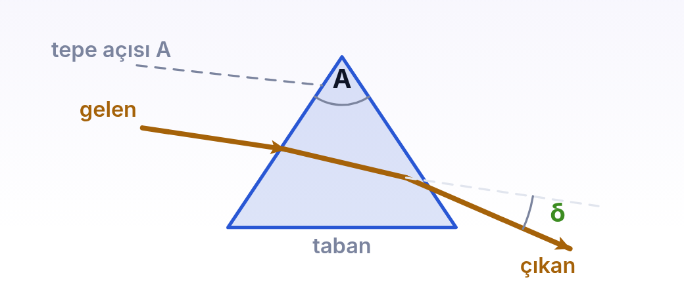
1 / 4 TEMEL · ADIM 4 / 4
02
Prizma nedir?
Prizma iki eğik yüzeyi olan bir cam bloktur. Işık birinci yüzeyde içeri girerken normale yaklaşır, ikinci yüzeyden çıkarken normalden uzaklaşır — ama iki yüzey paralel olmadığı için bu iki kırılma birbirini götürmez, toplanır. Sonuç: ışın daima tabana doğru sapar. Gelen ve çıkan ışın arasındaki açıya sapma açısı (δ) denir.
dersler.perinet.org/prizmalar.html
16
Notes:
Prizma nedir? — şekil
Prizma iki eğik yüzeyi olan bir cam bloktur. Işık birinci yüzeyde içeri girerken normale yaklaşır, ikinci yüzeyden çıkarken normalden uzaklaşır — ama iki yüzey paralel olmadığı için bu iki kırılma birbirini götürmez, toplanır. Sonuç: ışın daima tabana doğru sapar. Gelen ve çıkan ışın arasındaki açıya sapma açısı (δ) denir.

Slide 17
1 / 4 TEMEL
02
Prizma nedir?
KISACA · BU BÖLÜMDE ÖĞRENDİK
Prizma, iki yüzü birbirine paralel olmayan saydam bir cisimdir. İçinden geçen ışın iki kez kırılır ve bu iki kırılma toplanarak ışını tabana doğru saptırır.
dersler.perinet.org/prizmalar.html
17
Notes:
Kısaca: Prizma, iki yüzü birbirine paralel olmayan saydam bir cisimdir. İçinden geçen ışın iki kez kırılır ve bu iki kırılma toplanarak ışını tabana doğru saptırır.
Sınıfa bu cümleyi kendi sözleriyle tekrar ettirin.

Slide 18
1 / 4 TEMEL · ADIM 1 / 5
03
Beyaz ışık: Newton'un iki prizması
Newton'dan önce yaygın görüş, beyaz ışığın saf olduğu ve renklerin cam tarafından “üretildiği” yönündeydi.
Newton bu fikri sınamak için karanlık bir odada panjurdaki küçük bir delikten giren güneş ışığıyla adım adım deneyler yaptı:
dersler.perinet.org/prizmalar.html
18
Notes:
Beyaz ışık: Newton'un iki prizması — adım 1/5
• Newton'dan önce yaygın görüş, beyaz ışığın saf olduğu ve renklerin cam tarafından “üretildiği” yönündeydi.
• Newton bu fikri sınamak için karanlık bir odada panjurdaki küçük bir delikten giren güneş ışığıyla adım adım deneyler yaptı:

Slide 19
1 / 4 TEMEL · ADIM 2 / 5
03
Beyaz ışık: Newton'un iki prizması
Ayırma: birinci prizma ışığı duvarda uzun bir renk şeridine açtı.
Tek renk: şeritten yalnızca bir rengi bir delikten geçirip ikinci bir prizmaya gönderdi; ışık yine büküldü ama rengi değişmedi.
Birleştirme: ters çevrilmiş ikinci bir prizmayla bütün renkleri üst üste getirince yeniden beyaz ışık elde etti.
dersler.perinet.org/prizmalar.html
19
Notes:
Beyaz ışık: Newton'un iki prizması — adım 2/5
• Ayırma: birinci prizma ışığı duvarda uzun bir renk şeridine açtı.
• Tek renk: şeritten yalnızca bir rengi bir delikten geçirip ikinci bir prizmaya gönderdi; ışık yine büküldü ama rengi değişmedi.
• Birleştirme: ters çevrilmiş ikinci bir prizmayla bütün renkleri üst üste getirince yeniden beyaz ışık elde etti.

Slide 20
1 / 4 TEMEL · ADIM 3 / 5
03
Beyaz ışık: Newton'un iki prizması
Beyaz ışık bütün renklerin karışımıdır; prizmada her renk farklı saptığı için ayrışır.
Bu olaya dispersiyon (dağılma), oluşan renk şeridine tayf (spektrum) denir.
Her renk camda biraz farklı hızla ilerler: mor en yavaş gider ve en çok kırılır, kırmızı en hızlı gider ve en az kırılır.
dersler.perinet.org/prizmalar.html
20
Notes:
Beyaz ışık: Newton'un iki prizması — adım 3/5
• Beyaz ışık bütün renklerin karışımıdır; prizmada her renk farklı saptığı için ayrışır.
• Bu olaya dispersiyon (dağılma), oluşan renk şeridine tayf (spektrum) denir.
• Her renk camda biraz farklı hızla ilerler: mor en yavaş gider ve en çok kırılır, kırmızı en hızlı gider ve en az kırılır.

Slide 21
1 / 4 TEMEL · ADIM 4 / 5
03
Beyaz ışık: Newton'un iki prizması
Dikkat: Prizma renkleri üretmez, yalnızca zaten var olan renkleri ayırır. İkinci bir prizmayla tayf yeniden birleştirilirse beyaz ışık elde edilir — Newton bunu 1666'da göstermiştir.
dersler.perinet.org/prizmalar.html
21
Notes:
Beyaz ışık: Newton'un iki prizması — adım 4/5
Dikkat: Prizma renkleri üretmez, yalnızca zaten var olan renkleri ayırır. İkinci bir prizmayla tayf yeniden birleştirilirse beyaz ışık elde edilir — Newton bunu 1666'da göstermiştir.

Slide 22
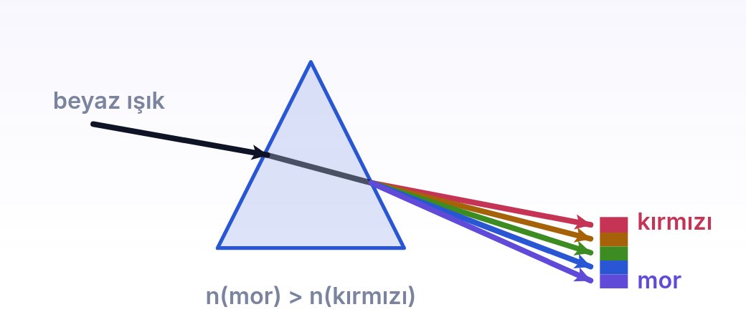
1 / 4 TEMEL · ADIM 5 / 5
03
Beyaz ışık: Newton'un iki prizması
Camın kırılma indisi her renk için biraz farklıdır: mor ışık için en büyük, kırmızı için en küçüktür. Bu yüzden beyaz ışık prizmadan geçerken renkler farklı açılarda sapar ve tayf hâlinde açılır. Buna dispersiyon denir. Renkler camın içinde ortaya çıkmaz — beyaz ışığın içinde zaten vardır, prizma yalnızca onları ayırır.
dersler.perinet.org/prizmalar.html
22
Notes:
Beyaz ışık: Newton'un iki prizması — şekil
Camın kırılma indisi her renk için biraz farklıdır: mor ışık için en büyük, kırmızı için en küçüktür. Bu yüzden beyaz ışık prizmadan geçerken renkler farklı açılarda sapar ve tayf hâlinde açılır. Buna dispersiyon denir. Renkler camın içinde ortaya çıkmaz — beyaz ışığın içinde zaten vardır, prizma yalnızca onları ayırır.

Slide 23
1 / 4 TEMEL
03
Beyaz ışık: Newton'un iki prizması
KISACA · BU BÖLÜMDE ÖĞRENDİK
Beyaz ışık bütün renklerin karışımıdır. Prizma renkleri üretmez, her rengi biraz farklı saptırarak ayırır; buna dispersiyon, oluşan renk şeridine tayf denir.
dersler.perinet.org/prizmalar.html
23
Notes:
Kısaca: Beyaz ışık bütün renklerin karışımıdır. Prizma renkleri üretmez, her rengi biraz farklı saptırarak ayırır; buna dispersiyon, oluşan renk şeridine tayf denir.
Sınıfa bu cümleyi kendi sözleriyle tekrar ettirin.

Slide 24
1 / 4 TEMEL
DÜŞÜN
Prizmadan çıkan kırmızı ışığı ikinci bir prizmadan geçirirsen yeni renkler çıkar mı?
?
03 · Beyaz ışık: Newton'un iki prizması Cevap bir sonraki slaytta
dersler.perinet.org/prizmalar.html
24
Notes:
Düşün: Prizmadan çıkan kırmızı ışığı ikinci bir prizmadan geçirirsen yeni renkler çıkar mı?
Sınıfa sorun, birkaç tahmin alın; sonra cevap slaytına geçin.
Cevap: Hayır. Kırmızı ışık ikinci prizmada yine kırılır ve sapar, ama kırmızı kalır; içinde ayrılacak başka renk yoktur. Newton'un kilit gözlemi buydu: renk camın ışığa yaptığı bir değişiklik olsaydı, ikinci prizma kırmızıyı da başka renklere dönüştürürdü.

Slide 25
1 / 4 TEMEL
!
Cevap
Prizmadan çıkan kırmızı ışığı ikinci bir prizmadan geçirirsen yeni renkler çıkar mı?
Hayır. Kırmızı ışık ikinci prizmada yine kırılır ve sapar, ama kırmızı kalır; içinde ayrılacak başka renk yoktur. Newton'un kilit gözlemi buydu: renk camın ışığa yaptığı bir değişiklik olsaydı, ikinci prizma kırmızıyı da başka renklere dönüştürürdü.
dersler.perinet.org/prizmalar.html
25
Notes:
Cevap: Hayır. Kırmızı ışık ikinci prizmada yine kırılır ve sapar, ama kırmızı kalır; içinde ayrılacak başka renk yoktur. Newton'un kilit gözlemi buydu: renk camın ışığa yaptığı bir değişiklik olsaydı, ikinci prizma kırmızıyı da başka renklere dönüştürürdü.

Slide 26
2
TEMEL BAĞINTILAR
r₁ + r₂ = A
prizma içi açılar
BASAMAK 2 / 4
δ = i₁ + i₂ − A
sapma açısı
Orta
n(mor) > n(kırmızı)
dağılma (dispersiyon)
Bağıntılar: prizmanın ışığı ne kadar saptırdığını adım adım hesapla, en küçük sapmayı ve renklerin açılmasını sayılarla gör.
sin θ(sınır) = 1/n
tam yansımalı prizma
04 Sapma açısı: iki kırılmanın toplamı
05 Sayılarla hisset: sapma, gelme açısına nasıl bağlı?
06 En küçük sapma ve indis ölçümü
07 Dispersiyon: her rengin kendi indisi
dersler.perinet.org/prizmalar.html
26
Notes:
Basamak 2 — Orta: Bağıntılar: prizmanın ışığı ne kadar saptırdığını adım adım hesapla, en küçük sapmayı ve renklerin açılmasını sayılarla gör.
04 Sapma açısı: iki kırılmanın toplamı
05 Sayılarla hisset: sapma, gelme açısına nasıl bağlı?
06 En küçük sapma ve indis ölçümü
07 Dispersiyon: her rengin kendi indisi

Slide 27
2 / 4 ORTA · ADIM 1 / 7
04
Sapma açısı: iki kırılmanın toplamı
Işık prizmaya girerken ve çıkarken iki kez kırılır.
Gelen ışının doğrultusu ile çıkan ışının doğrultusu arasındaki açıya sapma açısı (δ) denir.
Her iki yüzeyde de Snell yasası geçerlidir (prizmanın indisi n, dışarısı hava):
dersler.perinet.org/prizmalar.html
27
Notes:
Sapma açısı: iki kırılmanın toplamı — adım 1/7
• Işık prizmaya girerken ve çıkarken iki kez kırılır.
• Gelen ışının doğrultusu ile çıkan ışının doğrultusu arasındaki açıya sapma açısı (δ) denir.
• Her iki yüzeyde de Snell yasası geçerlidir (prizmanın indisi n, dışarısı hava):

Slide 28
2 / 4 ORTA · ADIM 2 / 7
04
Sapma açısı: iki kırılmanın toplamı
sin i₁ = n · sin r₁
n · sin r₂ = sin i₂
r₁ + r₂ = A
δ = i₁ + i₂ − A
dersler.perinet.org/prizmalar.html
28
Notes:
Sapma açısı: iki kırılmanın toplamı — adım 2/7
sin i₁ = n · sin r₁ n · sin r₂ = sin i₂ r₁ + r₂ = A δ = i₁ + i₂ − A

Slide 29
2 / 4 ORTA · ADIM 3 / 7
04
Sapma açısı: iki kırılmanın toplamı
Formüldeki harfler ne anlama geliyor?
Sembol | Anlamı | Birimi
i₁, i₂ | ışının dışarıda, havada normalle yaptığı açılar: i₁ girerken, i₂ çıkarken | derece (°)
r₁, r₂ | ışının camın içinde normalle yaptığı açılar: r₁ birinci yüzeyde, r₂ ikinci yüzeyde | derece (°)
A | tepe açısı: ışığın girdiği ve çıktığı iki yüzey arasındaki açı | derece (°)
n | prizmanın kırılma indisi (cam için yaklaşık 1,5) | —
δ | sapma açısı: gelen ışın ile çıkan ışının doğrultuları arasındaki açı | derece (°)
dersler.perinet.org/prizmalar.html
29
Notes:
Sapma açısı: iki kırılmanın toplamı — adım 3/7
Formüldeki harfler ne anlama geliyor?
Sembol | Anlamı | Birimi
i₁, i₂ | ışının dışarıda, havada normalle yaptığı açılar: i₁ girerken, i₂ çıkarken | derece (°)
r₁, r₂ | ışının camın içinde normalle yaptığı açılar: r₁ birinci yüzeyde, r₂ ikinci yüzeyde | derece (°)
A | tepe açısı: ışığın girdiği ve çıktığı iki yüzey arasındaki açı | derece (°)
n | prizmanın kırılma indisi (cam için yaklaşık 1,5) | —
δ | sapma açısı: gelen ışın ile çıkan ışının doğrultuları arasındaki açı | derece (°)

Slide 30
2 / 4 ORTA · ADIM 4 / 7
04
Sapma açısı: iki kırılmanın toplamı
i₁: birinci yüzeye geliş açısı, r₁: içerideki kırılma açısı.
r₂: ikinci yüzeye geliş açısı, i₂: çıkış açısı.
Tepe açısı ve indis büyüdükçe sapma artar.
dersler.perinet.org/prizmalar.html
30
Notes:
Sapma açısı: iki kırılmanın toplamı — adım 4/7
• i₁: birinci yüzeye geliş açısı, r₁: içerideki kırılma açısı.
• r₂: ikinci yüzeye geliş açısı, i₂: çıkış açısı.
• Tepe açısı ve indis büyüdükçe sapma artar.

Slide 31
2 / 4 ORTA · ADIM 5 / 7
04
Sapma açısı: iki kırılmanın toplamı
Bağıntılar nereden geliyor?
Birinci dönüş: birinci yüzeyde ışın normale yaklaşır ve doğrultusu i₁ − r₁ kadar döner.
İkinci dönüş: ikinci yüzeyde normalden uzaklaşır ve yine aynı yöne, i₂ − r₂ kadar döner.
Geometri: iki yüzeyin normalleri birbiriyle 180° − A açısı yapar; içerideki ışın ve iki normalin oluşturduğu üçgende r₁ + r₂ + (180° − A) = 180°, yani r₁ + r₂ = A.
Toplam: δ = (i₁ − r₁) + (i₂ − r₂) = i₁ + i₂ − A.
dersler.perinet.org/prizmalar.html
31
Notes:
Sapma açısı: iki kırılmanın toplamı — adım 5/7
Bağıntılar nereden geliyor?
• Birinci dönüş: birinci yüzeyde ışın normale yaklaşır ve doğrultusu i₁ − r₁ kadar döner.
• İkinci dönüş: ikinci yüzeyde normalden uzaklaşır ve yine aynı yöne, i₂ − r₂ kadar döner.
• Geometri: iki yüzeyin normalleri birbiriyle 180° − A açısı yapar; içerideki ışın ve iki normalin oluşturduğu üçgende r₁ + r₂ + (180° − A) = 180°, yani r₁ + r₂ = A.
• Toplam: δ = (i₁ − r₁) + (i₂ − r₂) = i₁ + i₂ − A.

Slide 32
2 / 4 ORTA · ADIM 6 / 7
04
Sapma açısı: iki kırılmanın toplamı
Sayfanın 01 numaralı bölümündeki başlangıç ayarı (A = 60°, i₁ = 45°, n = 1,50) için: r₁ ≈ 28,1°, r₂ ≈ 31,9°, i₂ ≈ 52,4° ve δ ≈ 37,4° çıkar.
Işık her zaman çıkamaz. r₂ sınır açıdan büyükse ışık ikinci yüzeyden çıkamaz, içeride tam yansımaya uğrar. Tam yansımalı prizmalar bunu bilerek kullanır.
dersler.perinet.org/prizmalar.html
32
Notes:
Sapma açısı: iki kırılmanın toplamı — adım 6/7
• Sayfanın 01 numaralı bölümündeki başlangıç ayarı (A = 60°, i₁ = 45°, n = 1,50) için: r₁ ≈ 28,1°, r₂ ≈ 31,9°, i₂ ≈ 52,4° ve δ ≈ 37,4° çıkar.
Işık her zaman çıkamaz. r₂ sınır açıdan büyükse ışık ikinci yüzeyden çıkamaz, içeride tam yansımaya uğrar. Tam yansımalı prizmalar bunu bilerek kullanır.

Slide 33
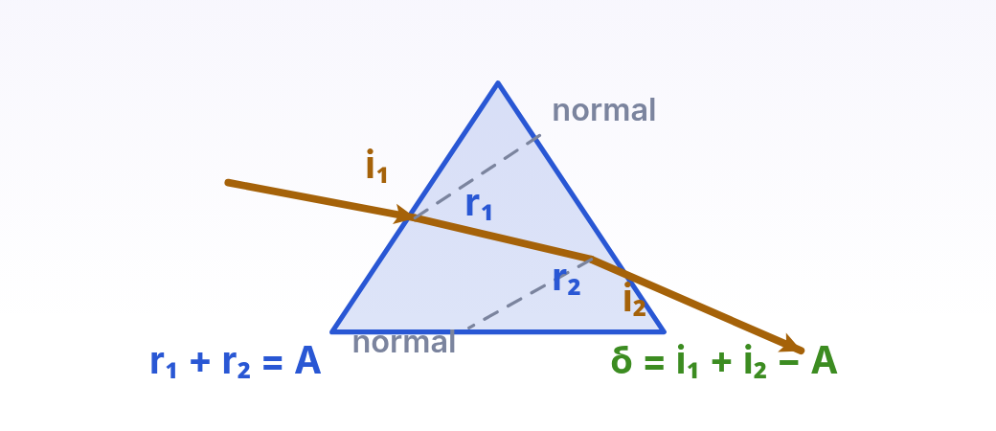
2 / 4 ORTA · ADIM 7 / 7
04
Sapma açısı: iki kırılmanın toplamı
Dört açı vardır: ışının birinci yüzeye geliş açısı i₁, içerideki kırılma açısı r₁, ikinci yüzeye varış açısı r₂ ve dışarı çıkış açısı i₂. Geometriden r₁ + r₂ = A çıkar; sapma ise δ = i₁ + i₂ − A'dır. Bu iki bağıntı, prizma sorularının neredeyse tamamını çözer.
dersler.perinet.org/prizmalar.html
33
Notes:
Sapma açısı: iki kırılmanın toplamı — şekil
Dört açı vardır: ışının birinci yüzeye geliş açısı i₁, içerideki kırılma açısı r₁, ikinci yüzeye varış açısı r₂ ve dışarı çıkış açısı i₂. Geometriden r₁ + r₂ = A çıkar; sapma ise δ = i₁ + i₂ − A'dır. Bu iki bağıntı, prizma sorularının neredeyse tamamını çözer.

Slide 34
2 / 4 ORTA
04
Sapma açısı: iki kırılmanın toplamı
KISACA · BU BÖLÜMDE ÖĞRENDİK
Işın prizmada iki kez kırılır ve iki dönüş aynı yöne toplanır. Geometriden r₁ + r₂ = A, toplam sapma için δ = i₁ + i₂ − A bulunur.
dersler.perinet.org/prizmalar.html
34
Notes:
Kısaca: Işın prizmada iki kez kırılır ve iki dönüş aynı yöne toplanır. Geometriden r₁ + r₂ = A, toplam sapma için δ = i₁ + i₂ − A bulunur.
Sınıfa bu cümleyi kendi sözleriyle tekrar ettirin.

Slide 35
2 / 4 ORTA · ADIM 1 / 5
05
Sayılarla hisset: sapma, gelme açısına nasıl bağlı?
Tepe açısı 60°, indisi 1,50 olan bir cam prizmayı alalım ve gelme açısını değiştirelim.
Her satır iki kez Snell yasası ve bir kez r₁ + r₂ = A ile hesaplandı:
dersler.perinet.org/prizmalar.html
35
Notes:
Sayılarla hisset: sapma, gelme açısına nasıl bağlı? — adım 1/5
• Tepe açısı 60°, indisi 1,50 olan bir cam prizmayı alalım ve gelme açısını değiştirelim.
• Her satır iki kez Snell yasası ve bir kez r₁ + r₂ = A ile hesaplandı:

Slide 36
2 / 4 ORTA · ADIM 2 / 5
05
Sayılarla hisset: sapma, gelme açısına nasıl bağlı?
Gelme i₁ | İçeride r₂ | Çıkış i₂ | Sapma δ
20° | 46,8° | çıkamaz | —
30° | 40,5° | 77,1° | 47,1°
40° | 34,6° | 58,5° | 38,5°
48,6° | 30,0° | 48,6° | 37,2°
77,1° | 19,5° | 30,0° | 47,1°
dersler.perinet.org/prizmalar.html
36
Notes:
Sayılarla hisset: sapma, gelme açısına nasıl bağlı? — adım 2/5
Gelme i₁ | İçeride r₂ | Çıkış i₂ | Sapma δ
20° | 46,8° | çıkamaz | —
30° | 40,5° | 77,1° | 47,1°
40° | 34,6° | 58,5° | 38,5°
48,6° | 30,0° | 48,6° | 37,2°
77,1° | 19,5° | 30,0° | 47,1°

Slide 37
2 / 4 ORTA · ADIM 3 / 5
05
Sayılarla hisset: sapma, gelme açısına nasıl bağlı?
Tablodan dört düzen okunuyor:
Önce azalır, sonra artar: sapma 47,1°'den 37,2°'ye iner, sonra yeniden yükselir.
En küçük değer simetride: i₁ = i₂ = 48,6° olduğunda sapma en küçüktür, 37,2°.
Işık yolu tersinirdir: 30° ile giren ışın 77,1° ile çıkar; 77,1° ile giren 30° ile çıkar. Sapma ikisinde de 47,1°'dir.
Küçük gelme açısında çıkış yok: 20°'de r₂ = 46,8° sınır açıyı (41,8°) aşar, ışık içeride tam yansır.
dersler.perinet.org/prizmalar.html
37
Notes:
Sayılarla hisset: sapma, gelme açısına nasıl bağlı? — adım 3/5
• Tablodan dört düzen okunuyor:
• Önce azalır, sonra artar: sapma 47,1°'den 37,2°'ye iner, sonra yeniden yükselir.
• En küçük değer simetride: i₁ = i₂ = 48,6° olduğunda sapma en küçüktür, 37,2°.
• Işık yolu tersinirdir: 30° ile giren ışın 77,1° ile çıkar; 77,1° ile giren 30° ile çıkar. Sapma ikisinde de 47,1°'dir.
• Küçük gelme açısında çıkış yok: 20°'de r₂ = 46,8° sınır açıyı (41,8°) aşar, ışık içeride tam yansır.

Slide 38
2 / 4 ORTA · ADIM 4 / 5
05
Sayılarla hisset: sapma, gelme açısına nasıl bağlı?
Bir düzen daha gözden kaçmasın: en küçük değerin çevresinde sapma çok yavaş değişir.
Gelme açısı 40°'den 48,6°'ye çıkınca sapma yalnızca 1,3° değişiyor.
Sayfanın 01 numaralı bölümünde gelme açısını kaydırıp bu “dip” noktasını kendin bulabilirsin.
dersler.perinet.org/prizmalar.html
38
Notes:
Sayılarla hisset: sapma, gelme açısına nasıl bağlı? — adım 4/5
• Bir düzen daha gözden kaçmasın: en küçük değerin çevresinde sapma çok yavaş değişir.
• Gelme açısı 40°'den 48,6°'ye çıkınca sapma yalnızca 1,3° değişiyor.
• Sayfanın 01 numaralı bölümünde gelme açısını kaydırıp bu “dip” noktasını kendin bulabilirsin.

Slide 39
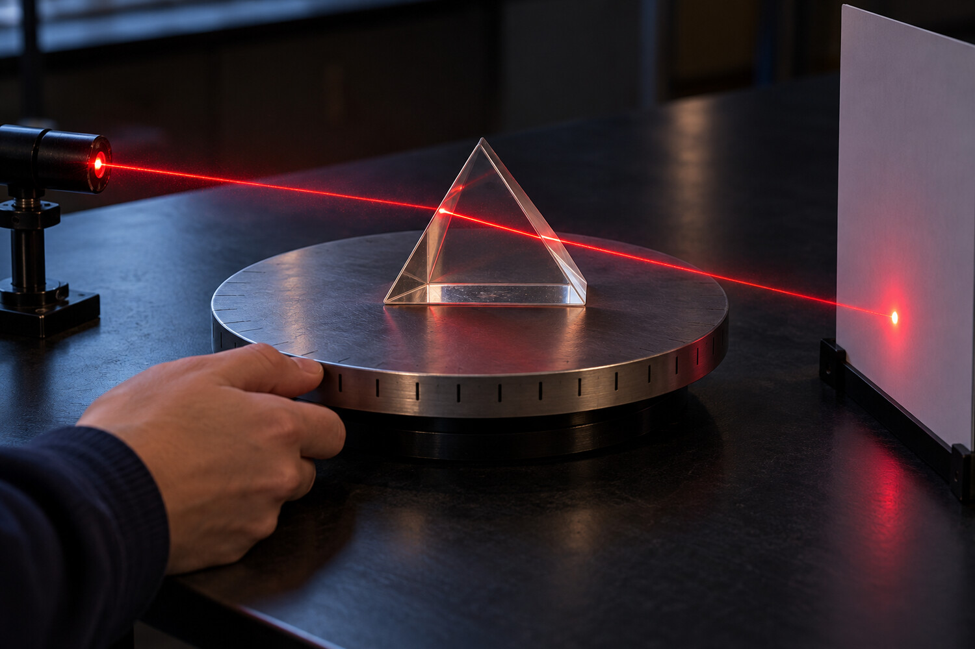
2 / 4 ORTA · ADIM 5 / 5
05
Sayılarla hisset: sapma, gelme açısına nasıl bağlı?
Prizmayı döner tablayla çevirdiğinde ışının prizmaya gelme açısı değişir ve perdedeki kırmızı nokta kayar. Tablayı hep aynı yöne çevirsen de nokta önce bir yana kayar, sonra durup geri döner; geri döndüğü yer sapmanın en küçük olduğu yerdir. Tablodaki sayılar bu hareketi anlatır: 60°'lik, 1,50 indisli prizmada sapma 47,1°'den 37,2°'ye iner, sonra yeniden artar.
dersler.perinet.org/prizmalar.html
39
Notes:
Sayılarla hisset: sapma, gelme açısına nasıl bağlı? — şekil
Prizmayı döner tablayla çevirdiğinde ışının prizmaya gelme açısı değişir ve perdedeki kırmızı nokta kayar. Tablayı hep aynı yöne çevirsen de nokta önce bir yana kayar, sonra durup geri döner; geri döndüğü yer sapmanın en küçük olduğu yerdir. Tablodaki sayılar bu hareketi anlatır: 60°'lik, 1,50 indisli prizmada sapma 47,1°'den 37,2°'ye iner, sonra yeniden artar.

Slide 40
2 / 4 ORTA
05
Sayılarla hisset: sapma, gelme açısına nasıl bağlı?
KISACA · BU BÖLÜMDE ÖĞRENDİK
60°'lik, 1,50 indisli prizmada sapma önce azalır, gelme açısı 48,6° iken en küçük değerine (37,2°) iner, sonra yeniden artar. Gelme açısı yaklaşık 28°'nin altındaysa ışık ikinci yüzeyden çıkamaz.
dersler.perinet.org/prizmalar.html
40
Notes:
Kısaca: 60°'lik, 1,50 indisli prizmada sapma önce azalır, gelme açısı 48,6° iken en küçük değerine (37,2°) iner, sonra yeniden artar. Gelme açısı yaklaşık 28°'nin altındaysa ışık ikinci yüzeyden çıkamaz.
Sınıfa bu cümleyi kendi sözleriyle tekrar ettirin.

Slide 41
2 / 4 ORTA · ADIM 1 / 4
06
En küçük sapma ve indis ölçümü
Gelme açısı artırıldıkça sapma açısı önce azalır, bir en küçük değere iner, sonra tekrar artar.
En küçük sapmada ışın prizmadan simetrik geçer:
i₁ = i₂ ve r₁ = r₂ = A/2
i = (A + δ(min)) / 2
n = sin i / sin(A/2)
dersler.perinet.org/prizmalar.html
41
Notes:
En küçük sapma ve indis ölçümü — adım 1/4
• Gelme açısı artırıldıkça sapma açısı önce azalır, bir en küçük değere iner, sonra tekrar artar.
• En küçük sapmada ışın prizmadan simetrik geçer:
i₁ = i₂ ve r₁ = r₂ = A/2 i = (A + δ(min)) / 2 n = sin i / sin(A/2)

Slide 42
2 / 4 ORTA · ADIM 2 / 4
06
En küçük sapma ve indis ölçümü
İndis bağıntısı, simetri koşulundan dört adımda çıkar:
Simetri: r₁ = r₂ ve r₁ + r₂ = A olduğundan r = A/2.
Eşit açılar: i₁ = i₂ = i olduğundan δ(min) = 2i − A.
Gelme açısını çek: i = (A + δ(min))/2.
Snell yasası: sin i = n·sin r, buradan n = sin((A + δ(min))/2) / sin(A/2).
dersler.perinet.org/prizmalar.html
42
Notes:
En küçük sapma ve indis ölçümü — adım 2/4
• İndis bağıntısı, simetri koşulundan dört adımda çıkar:
• Simetri: r₁ = r₂ ve r₁ + r₂ = A olduğundan r = A/2.
• Eşit açılar: i₁ = i₂ = i olduğundan δ(min) = 2i − A.
• Gelme açısını çek: i = (A + δ(min))/2.
• Snell yasası: sin i = n·sin r, buradan n = sin((A + δ(min))/2) / sin(A/2).

Slide 43
2 / 4 ORTA · ADIM 3 / 4
06
En küçük sapma ve indis ölçümü
Bu bağıntı, bir prizmanın kırılma indisini ölçmenin klasik yöntemidir: en küçük sapma açısı ölçülür, formülden n bulunur.
Yöntemin gücü, önceki bölümde gördüğün yayvan dipten gelir: en küçük sapmanın çevresinde gelme açısındaki küçük bir hata sapmayı neredeyse hiç değiştirmez, bu yüzden δ(min) çok duyarlı ölçülebilir.
dersler.perinet.org/prizmalar.html
43
Notes:
En küçük sapma ve indis ölçümü — adım 3/4
• Bu bağıntı, bir prizmanın kırılma indisini ölçmenin klasik yöntemidir: en küçük sapma açısı ölçülür, formülden n bulunur.
• Yöntemin gücü, önceki bölümde gördüğün yayvan dipten gelir: en küçük sapmanın çevresinde gelme açısındaki küçük bir hata sapmayı neredeyse hiç değiştirmez, bu yüzden δ(min) çok duyarlı ölçülebilir.

Slide 44
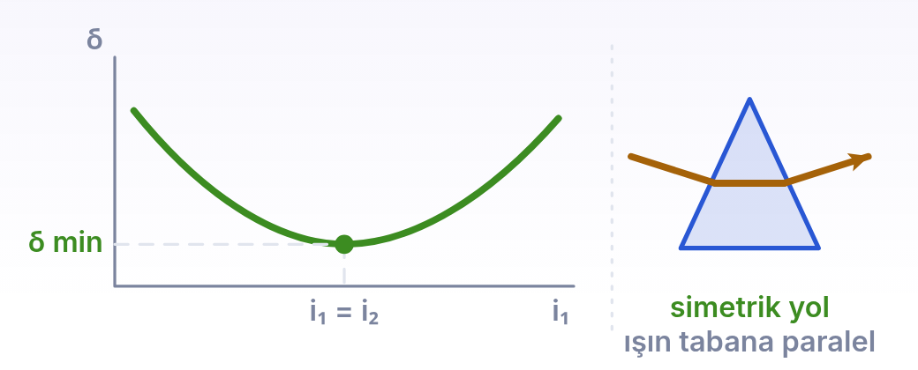
2 / 4 ORTA · ADIM 4 / 4
06
En küçük sapma ve indis ölçümü
Geliş açısını büyüttükçe sapma önce azalır, bir en küçük değere iner, sonra tekrar artar. O en küçük noktada ışın prizmadan simetrik geçer: giriş açısı çıkış açısına eşittir ve içerideki ışın tabana paraleldir. Bu özel durum, bir maddenin kırılma indisini çok duyarlı biçimde ölçmeye yarar — refraktometrelerin çalışma ilkesi budur.
dersler.perinet.org/prizmalar.html
44
Notes:
En küçük sapma ve indis ölçümü — şekil
Geliş açısını büyüttükçe sapma önce azalır, bir en küçük değere iner, sonra tekrar artar. O en küçük noktada ışın prizmadan simetrik geçer: giriş açısı çıkış açısına eşittir ve içerideki ışın tabana paraleldir. Bu özel durum, bir maddenin kırılma indisini çok duyarlı biçimde ölçmeye yarar — refraktometrelerin çalışma ilkesi budur.

Slide 45
2 / 4 ORTA
06
En küçük sapma ve indis ölçümü
KISACA · BU BÖLÜMDE ÖĞRENDİK
Sapma, ışın prizmadan simetrik geçtiğinde en küçüktür: r₁ = r₂ = A/2 ve i₁ = i₂. Bu durumda n = sin((A + δmin)/2) / sin(A/2) olur; indis ölçmenin klasik yolu budur.
dersler.perinet.org/prizmalar.html
45
Notes:
Kısaca: Sapma, ışın prizmadan simetrik geçtiğinde en küçüktür: r₁ = r₂ = A/2 ve i₁ = i₂. Bu durumda n = sin((A + δmin)/2) / sin(A/2) olur; indis ölçmenin klasik yolu budur.
Sınıfa bu cümleyi kendi sözleriyle tekrar ettirin.

Slide 46
2 / 4 ORTA
DÜŞÜN
En küçük sapmada ışın, eşkenar bir prizmanın içinde neden tabana paralel gider?
?
06 · En küçük sapma ve indis ölçümü Cevap bir sonraki slaytta
dersler.perinet.org/prizmalar.html
46
Notes:
Düşün: En küçük sapmada ışın, eşkenar bir prizmanın içinde neden tabana paralel gider?
Sınıfa sorun, birkaç tahmin alın; sonra cevap slaytına geçin.
Cevap: Çünkü ışın iki yan yüzeye aynı açıyla (r₁ = r₂) çarpar. Eşkenar ya da ikizkenar bir prizmada iki yan yüzeyle aynı açıyı yapan tek doğrultu tabana paralel olandır. Işık yolu tepe noktasından geçen simetri eksenine göre ayna görüntüsü gibi iki eş yarıya ayrılır.

Slide 47
2 / 4 ORTA
!
Cevap
En küçük sapmada ışın, eşkenar bir prizmanın içinde neden tabana paralel gider?
Çünkü ışın iki yan yüzeye aynı açıyla (r₁ = r₂) çarpar. Eşkenar ya da ikizkenar bir prizmada iki yan yüzeyle aynı açıyı yapan tek doğrultu tabana paralel olandır. Işık yolu tepe noktasından geçen simetri eksenine göre ayna görüntüsü gibi iki eş yarıya ayrılır.
dersler.perinet.org/prizmalar.html
47
Notes:
Cevap: Çünkü ışın iki yan yüzeye aynı açıyla (r₁ = r₂) çarpar. Eşkenar ya da ikizkenar bir prizmada iki yan yüzeyle aynı açıyı yapan tek doğrultu tabana paralel olandır. Işık yolu tepe noktasından geçen simetri eksenine göre ayna görüntüsü gibi iki eş yarıya ayrılır.

Slide 48
2 / 4 ORTA · ADIM 1 / 6
07
Dispersiyon: her rengin kendi indisi
Bir ortamın kırılma indisi, ışığın dalga boyuna bağlıdır.
Kısa dalga boylu mor ışık için indis büyük, uzun dalga boylu kırmızı için küçüktür:
n(mor) > … > n(kırmızı)
dersler.perinet.org/prizmalar.html
48
Notes:
Dispersiyon: her rengin kendi indisi — adım 1/6
• Bir ortamın kırılma indisi, ışığın dalga boyuna bağlıdır.
• Kısa dalga boylu mor ışık için indis büyük, uzun dalga boylu kırmızı için küçüktür:
n(mor) > … > n(kırmızı)

Slide 49
2 / 4 ORTA · ADIM 2 / 6
07
Dispersiyon: her rengin kendi indisi
Renk | Dalga boyu | Camda n | Sapma (A = 60°, i₁ = 50°)
Kırmızı | ≈ 700 nm | 1,513 | 38,3° · en az
Sarı | ≈ 580 nm | 1,520 | 38,9° · orta
Mavi | ≈ 470 nm | 1,531 | 39,9° · çok
Mor | ≈ 400 nm | 1,538 | 40,5° · en çok
dersler.perinet.org/prizmalar.html
49
Notes:
Dispersiyon: her rengin kendi indisi — adım 2/6
Renk | Dalga boyu | Camda n | Sapma (A = 60°, i₁ = 50°)
Kırmızı | ≈ 700 nm | 1,513 | 38,3° · en az
Sarı | ≈ 580 nm | 1,520 | 38,9° · orta
Mavi | ≈ 470 nm | 1,531 | 39,9° · çok
Mor | ≈ 400 nm | 1,538 | 40,5° · en çok

Slide 50
2 / 4 ORTA · ADIM 3 / 6
07
Dispersiyon: her rengin kendi indisi
Kırmızıyla morun indisleri arasındaki fark yalnızca %1,7 kadar; ama bu küçük fark iki renk arasında yaklaşık 2,2°'lik bir açı açıyor.
Prizmadan 1 m uzaktaki bir perdede bu, yaklaşık 4 cm genişliğinde bir tayf demektir.
Sayfanın 02 numaralı bölümünde gelme açısını ve tepe açısını değiştirerek tayfın nasıl açılıp kapandığını izleyebilirsin.
dersler.perinet.org/prizmalar.html
50
Notes:
Dispersiyon: her rengin kendi indisi — adım 3/6
• Kırmızıyla morun indisleri arasındaki fark yalnızca %1,7 kadar; ama bu küçük fark iki renk arasında yaklaşık 2,2°'lik bir açı açıyor.
• Prizmadan 1 m uzaktaki bir perdede bu, yaklaşık 4 cm genişliğinde bir tayf demektir.
• Sayfanın 02 numaralı bölümünde gelme açısını ve tepe açısını değiştirerek tayfın nasıl açılıp kapandığını izleyebilirsin.

Slide 51
2 / 4 ORTA · ADIM 4 / 6
07
Dispersiyon: her rengin kendi indisi
İnce prizmada kısa yol
Tepe açısı birkaç derece olan ince prizmada, ışık yüzeye neredeyse dik geldiğinde bütün açılar küçüktür ve sin x ≈ x alınabilir.
O zaman i₁ ≈ n·r₁, i₂ ≈ n·r₂ ve δ = n·(r₁ + r₂) − A olur:
δ ≈ (n − 1) · A
Δδ ≈ (n(mor)−n(kırmızı))·A
dersler.perinet.org/prizmalar.html
51
Notes:
Dispersiyon: her rengin kendi indisi — adım 4/6
İnce prizmada kısa yol
• Tepe açısı birkaç derece olan ince prizmada, ışık yüzeye neredeyse dik geldiğinde bütün açılar küçüktür ve sin x ≈ x alınabilir.
• O zaman i₁ ≈ n·r₁, i₂ ≈ n·r₂ ve δ = n·(r₁ + r₂) − A olur:
δ ≈ (n − 1) · A Δδ ≈ (n(mor)−n(kırmızı))·A

Slide 52
2 / 4 ORTA · ADIM 5 / 6
07
Dispersiyon: her rengin kendi indisi
10°'lik ince bir cam prizma kırmızıyı yaklaşık 5,13°, moru 5,38° saptırır; renkler arasındaki açı yalnızca 0,25°'dir.
dersler.perinet.org/prizmalar.html
52
Notes:
Dispersiyon: her rengin kendi indisi — adım 5/6
• 10°'lik ince bir cam prizma kırmızıyı yaklaşık 5,13°, moru 5,38° saptırır; renkler arasındaki açı yalnızca 0,25°'dir.

Slide 53
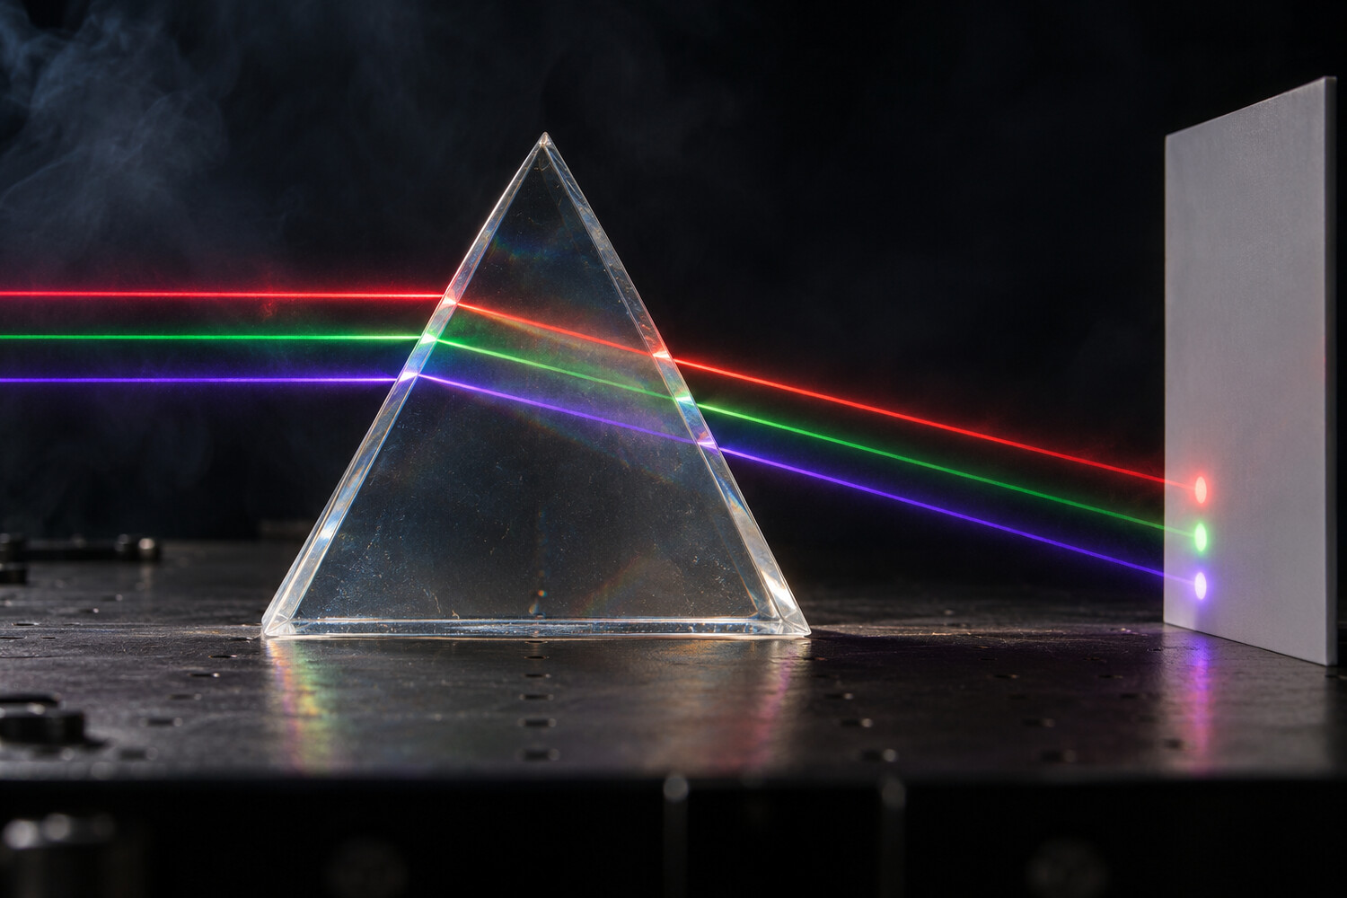
2 / 4 ORTA · ADIM 6 / 6
07
Dispersiyon: her rengin kendi indisi
Aynı cam, üç ayrı bükülme. Üç ışın prizmaya aynı açıyla girer ama aynı miktarda bükülmez: cam mor ışığı kırmızıdan daha çok kırar, çünkü mor için indisi daha büyüktür. Beyaz ışığın bir prizmada renk şeridine açılmasının nedeni budur; her renk kendi indisiyle kendi açısında sapar.
dersler.perinet.org/prizmalar.html
53
Notes:
Dispersiyon: her rengin kendi indisi — şekil
Aynı cam, üç ayrı bükülme. Üç ışın prizmaya aynı açıyla girer ama aynı miktarda bükülmez: cam mor ışığı kırmızıdan daha çok kırar, çünkü mor için indisi daha büyüktür. Beyaz ışığın bir prizmada renk şeridine açılmasının nedeni budur; her renk kendi indisiyle kendi açısında sapar.

Slide 54
2 / 4 ORTA
07
Dispersiyon: her rengin kendi indisi
KISACA · BU BÖLÜMDE ÖĞRENDİK
Camın indisi mordan kırmızıya doğru biraz azalır; bu yüzden mor en çok, kırmızı en az sapar. 60°'lik prizmada fark yaklaşık 2°, ince prizmada Δδ ≈ (n(mor) − n(kırmızı))·A kadardır.
dersler.perinet.org/prizmalar.html
54
Notes:
Kısaca: Camın indisi mordan kırmızıya doğru biraz azalır; bu yüzden mor en çok, kırmızı en az sapar. 60°'lik prizmada fark yaklaşık 2°, ince prizmada Δδ ≈ (n(mor) − n(kırmızı))·A kadardır.
Sınıfa bu cümleyi kendi sözleriyle tekrar ettirin.

Slide 55
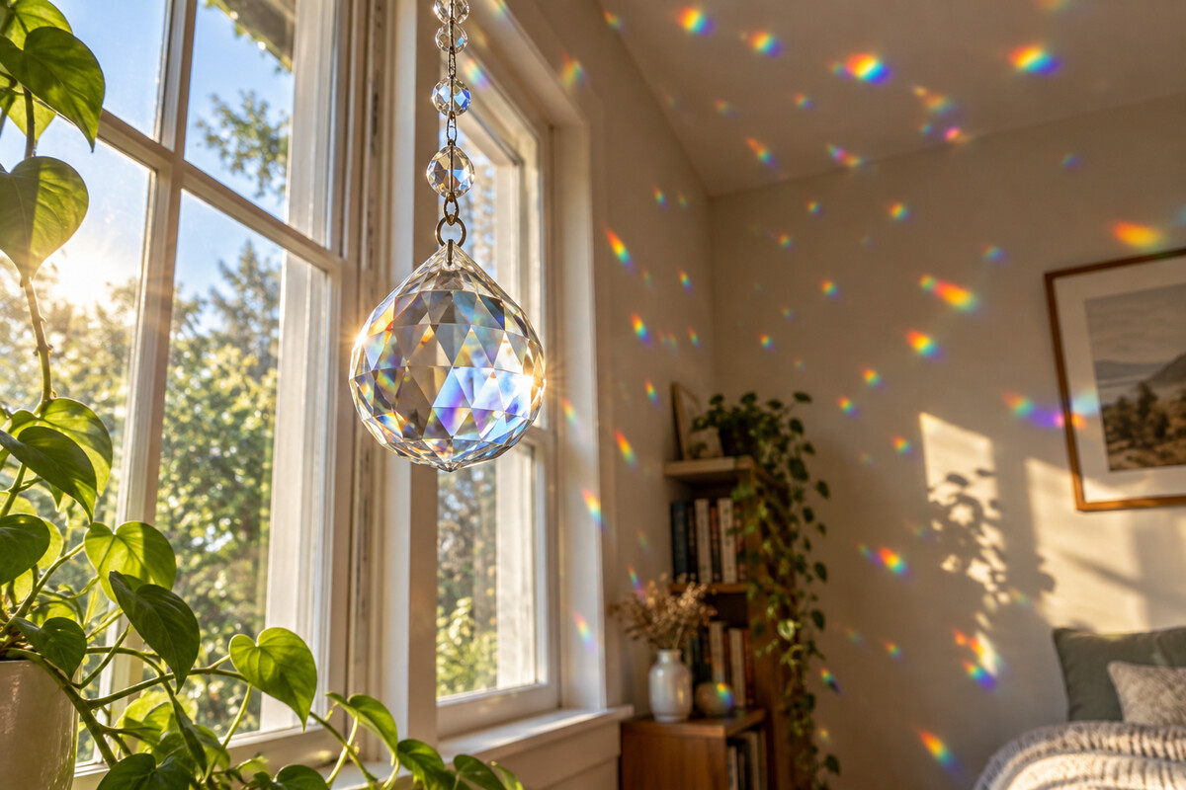
3
BASAMAK 3 / 4
İleri
Derinleşme: ışık prizmadan çıkamayınca, prizma başka bir ortama girince ve prizma bir yağmur damlasına dönüşünce ne olur?
08 Tam yansımalı prizmalar ve çevre ortam
09 Gökkuşağı: her damla küçük bir prizma
Pencerede bir kristal. Çok yüzlü kristalin her yüz çifti küçük bir prizma gibi davranır: güneş ışığını kırar, saptırır ve renklerine ayırır. Duvara ve tavana düşen her renkli leke ayrı bir küçük tayftır; lekeler farklı yüz çiftlerinden geldiği için odaya dağılır.
10 Prizmalar gerçek dünyada
dersler.perinet.org/prizmalar.html
55
Notes:
Basamak 3 — İleri: Derinleşme: ışık prizmadan çıkamayınca, prizma başka bir ortama girince ve prizma bir yağmur damlasına dönüşünce ne olur?
08 Tam yansımalı prizmalar ve çevre ortam
09 Gökkuşağı: her damla küçük bir prizma
10 Prizmalar gerçek dünyada
Görsel: Pencerede bir kristal. Çok yüzlü kristalin her yüz çifti küçük bir prizma gibi davranır: güneş ışığını kırar, saptırır ve renklerine ayırır. Duvara ve tavana düşen her renkli leke ayrı bir küçük tayftır; lekeler farklı yüz çiftlerinden geldiği için odaya dağılır.

Slide 56
3 / 4 İLERİ · ADIM 1 / 4
08
Tam yansımalı prizmalar ve çevre ortam
Cam için sınır açı ≈ 41,8°'dir.
45° – 45° – 90° biçimindeki bir prizmada ışık hipotenüse 45° ile çarpar; bu açı sınır açıdan büyük olduğu için tamamı yansır.
Tek yansıma: ışığı 90° döndürür (periskop).
İki yansıma: ışığı 180° geri gönderir (dürbün, reflektör).
Aynaya göre üstünlüğü: kayıp neredeyse yoktur, kaplama zamanla bozulmaz, ikincil görüntü oluşmaz.
dersler.perinet.org/prizmalar.html
56
Notes:
Tam yansımalı prizmalar ve çevre ortam — adım 1/4
• Cam için sınır açı ≈ 41,8°'dir.
• 45° – 45° – 90° biçimindeki bir prizmada ışık hipotenüse 45° ile çarpar; bu açı sınır açıdan büyük olduğu için tamamı yansır.
• Tek yansıma: ışığı 90° döndürür (periskop).
• İki yansıma: ışığı 180° geri gönderir (dürbün, reflektör).
• Aynaya göre üstünlüğü: kayıp neredeyse yoktur, kaplama zamanla bozulmaz, ikincil görüntü oluşmaz.

Slide 57
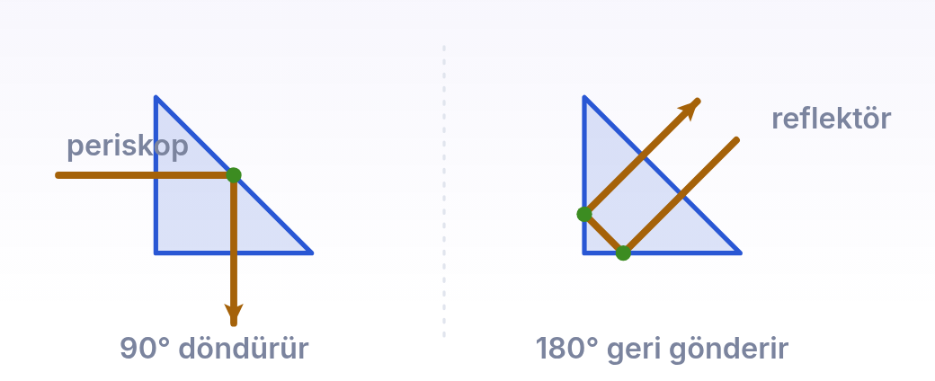
3 / 4 İLERİ · ADIM 2 / 4
08
Tam yansımalı prizmalar ve çevre ortam
45°'lik prizmada ışık iç yüzeye sınır açının üstünde çarpar ve tam yansır. Bir yansımayla 90°, iki yansımayla 180° döner. Neden ayna yerine prizma? Çünkü tam yansımada hiç ışık kaybı yoktur ve zamanla kararacak bir gümüş kaplama gerekmez. Dürbünlerde, periskoplarda ve bisiklet reflektörlerinde bu yüzden prizma kullanılır.
dersler.perinet.org/prizmalar.html
57
Notes:
Tam yansımalı prizmalar ve çevre ortam — şekil
45°'lik prizmada ışık iç yüzeye sınır açının üstünde çarpar ve tam yansır. Bir yansımayla 90°, iki yansımayla 180° döner. Neden ayna yerine prizma? Çünkü tam yansımada hiç ışık kaybı yoktur ve zamanla kararacak bir gümüş kaplama gerekmez. Dürbünlerde, periskoplarda ve bisiklet reflektörlerinde bu yüzden prizma kullanılır.

Slide 58
3 / 4 İLERİ · ADIM 3 / 4
08
Tam yansımalı prizmalar ve çevre ortam
Bu düzen camın indisine bağlıdır.
İndis 1,3 olsaydı sınır açı 50,3° olurdu; 45° ile çarpan ışık yansımak yerine dışarı çıkardı.
Daha ince bir nokta da çevre ortamdır: bütün bağıntılarda n yerine prizmanın çevresine göre indisi, n(prizma)/n(ortam) geçer.
Cam prizma suya batırılınca (n = 1,33) bu oran 1,13'e iner; 60°'lik prizmanın en küçük sapması 37,2°'den yaklaşık 8,7°'ye düşer ve 45°'lik prizmada tam yansıma kaybolur.
dersler.perinet.org/prizmalar.html
58
Notes:
Tam yansımalı prizmalar ve çevre ortam — adım 3/4
• Bu düzen camın indisine bağlıdır.
• İndis 1,3 olsaydı sınır açı 50,3° olurdu; 45° ile çarpan ışık yansımak yerine dışarı çıkardı.
• Daha ince bir nokta da çevre ortamdır: bütün bağıntılarda n yerine prizmanın çevresine göre indisi, n(prizma)/n(ortam) geçer.
• Cam prizma suya batırılınca (n = 1,33) bu oran 1,13'e iner; 60°'lik prizmanın en küçük sapması 37,2°'den yaklaşık 8,7°'ye düşer ve 45°'lik prizmada tam yansıma kaybolur.

Slide 59
3 / 4 İLERİ · ADIM 4 / 4
08
Tam yansımalı prizmalar ve çevre ortam
Temel basamakta “ışık her zaman tabana doğru sapar” dedik; bu, prizma çevresinden yoğun olduğu sürece doğrudur.
Suyun içine konmuş, içi hava dolu ince duvarlı bir prizma ışığı tepeye doğru saptırır.
dersler.perinet.org/prizmalar.html
59
Notes:
Tam yansımalı prizmalar ve çevre ortam — adım 4/4
• Temel basamakta “ışık her zaman tabana doğru sapar” dedik; bu, prizma çevresinden yoğun olduğu sürece doğrudur.
• Suyun içine konmuş, içi hava dolu ince duvarlı bir prizma ışığı tepeye doğru saptırır.

Slide 60
3 / 4 İLERİ
08
Tam yansımalı prizmalar ve çevre ortam
KISACA · BU BÖLÜMDE ÖĞRENDİK
45°'lik cam prizmada ışık iç yüzeye sınır açıdan büyük açıyla çarpar ve kayıpsız yansır: bir yansımayla 90°, ikisiyle 180° döner. Bütün bağıntılarda n yerine prizmanın çevresine göre indisi geçer.
dersler.perinet.org/prizmalar.html
60
Notes:
Kısaca: 45°'lik cam prizmada ışık iç yüzeye sınır açıdan büyük açıyla çarpar ve kayıpsız yansır: bir yansımayla 90°, ikisiyle 180° döner. Bütün bağıntılarda n yerine prizmanın çevresine göre indisi geçer.
Sınıfa bu cümleyi kendi sözleriyle tekrar ettirin.

Slide 61
3 / 4 İLERİ
DÜŞÜN
Tam yansımalı bir prizmanın hipotenüsüne parmağını bastırıp prizmanın içinden bakarsan ne görürsün?
?
08 · Tam yansımalı prizmalar ve çevre ortam Cevap bir sonraki slaytta
dersler.perinet.org/prizmalar.html
61
Notes:
Düşün: Tam yansımalı bir prizmanın hipotenüsüne parmağını bastırıp prizmanın içinden bakarsan ne görürsün?
Sınıfa sorun, birkaç tahmin alın; sonra cevap slaytına geçin.
Cevap: Parmak izinin çizgilerini koyu, aralarını parlak görürsün. Derinin cama değdiği çıkıntılarda ışık hava yerine deriye geçer, tam yansıma bozulur; aradaki hava dolu oluklarda ise tam yansıma sürer. Optik parmak izi okuyucuları bu ilkeyle çalışır.

Slide 62
3 / 4 İLERİ
!
Cevap
Tam yansımalı bir prizmanın hipotenüsüne parmağını bastırıp prizmanın içinden bakarsan ne görürsün?
Parmak izinin çizgilerini koyu, aralarını parlak görürsün. Derinin cama değdiği çıkıntılarda ışık hava yerine deriye geçer, tam yansıma bozulur; aradaki hava dolu oluklarda ise tam yansıma sürer. Optik parmak izi okuyucuları bu ilkeyle çalışır.
dersler.perinet.org/prizmalar.html
62
Notes:
Cevap: Parmak izinin çizgilerini koyu, aralarını parlak görürsün. Derinin cama değdiği çıkıntılarda ışık hava yerine deriye geçer, tam yansıma bozulur; aradaki hava dolu oluklarda ise tam yansıma sürer. Optik parmak izi okuyucuları bu ilkeyle çalışır.

Slide 63
3 / 4 İLERİ · ADIM 1 / 4
09
Gökkuşağı: her damla küçük bir prizma
Yağmur damlası küçük bir prizma gibi davranır.
Damlaya giren ışık:
Damlaya girerken kırılır (ve renklerine ayrılmaya başlar).
Damlanın arka yüzeyinden yansır.
Çıkarken ikinci kez kırılır.
dersler.perinet.org/prizmalar.html
63
Notes:
Gökkuşağı: her damla küçük bir prizma — adım 1/4
• Yağmur damlası küçük bir prizma gibi davranır.
• Damlaya giren ışık:
• Damlaya girerken kırılır (ve renklerine ayrılmaya başlar).
• Damlanın arka yüzeyinden yansır.
• Çıkarken ikinci kez kırılır.

Slide 64
3 / 4 İLERİ · ADIM 2 / 4
09
Gökkuşağı: her damla küçük bir prizma
Toplam sapma en az 138° olur; yani ışık geldiği yönle 42°'lik açı yaparak geri döner.
Bu açıda ışınlar yığıldığı için gökkuşağı, güneşin tam karşısında 42°'lik bir koni üzerinde görünür.
Buradaki fikir prizmadaki en küçük sapmanın aynısıdır: damlaya farklı yüksekliklerden giren ışınlar farklı sapar, ama en küçük sapmanın çevresinde sapma çok yavaş değiştiği için pek çok ışın aynı doğrultuda toplanır ve orası parlak görünür.
dersler.perinet.org/prizmalar.html
64
Notes:
Gökkuşağı: her damla küçük bir prizma — adım 2/4
• Toplam sapma en az 138° olur; yani ışık geldiği yönle 42°'lik açı yaparak geri döner.
• Bu açıda ışınlar yığıldığı için gökkuşağı, güneşin tam karşısında 42°'lik bir koni üzerinde görünür.
• Buradaki fikir prizmadaki en küçük sapmanın aynısıdır: damlaya farklı yüksekliklerden giren ışınlar farklı sapar, ama en küçük sapmanın çevresinde sapma çok yavaş değiştiği için pek çok ışın aynı doğrultuda toplanır ve orası parlak görünür.

Slide 65
3 / 4 İLERİ · ADIM 3 / 4
09
Gökkuşağı: her damla küçük bir prizma
Kırmızı dışta (42°), mor içte (40°) kalır.
İkinci gökkuşağı (daha soluk) iki iç yansımadan doğar; renkleri terstir ve ≈ 51°'de görünür.
Gökkuşağını görmek için güneş arkanızda, yağmur karşınızda olmalıdır.
Güneş yüksekse görünmez: güneş ufkun 42°'den yukarısındaysa yayın tamamı ufkun altında kalır.
dersler.perinet.org/prizmalar.html
65
Notes:
Gökkuşağı: her damla küçük bir prizma — adım 3/4
• Kırmızı dışta (42°), mor içte (40°) kalır.
• İkinci gökkuşağı (daha soluk) iki iç yansımadan doğar; renkleri terstir ve ≈ 51°'de görünür.
• Gökkuşağını görmek için güneş arkanızda, yağmur karşınızda olmalıdır.
• Güneş yüksekse görünmez: güneş ufkun 42°'den yukarısındaysa yayın tamamı ufkun altında kalır.

Slide 66
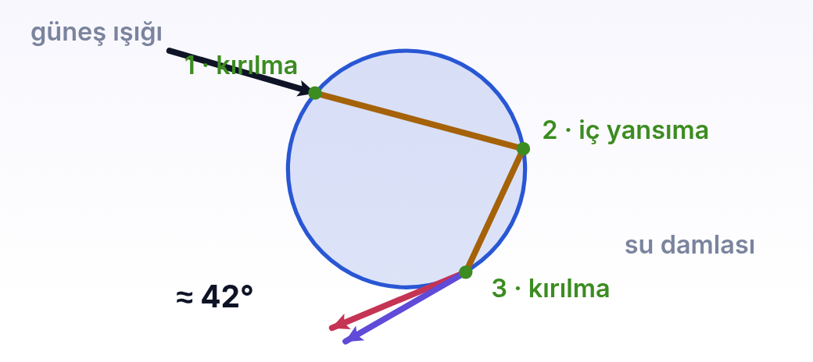
3 / 4 İLERİ · ADIM 4 / 4
09
Gökkuşağı: her damla küçük bir prizma
Bir yağmur damlasında ışık üç işlemden geçer: girerken kırılır, arka yüzeyden içeriden yansır, çıkarken yeniden kırılır. Her renk biraz farklı açıyla çıkar ve en yoğun çıkış kırmızı için 42°, mor için 40° civarındadır. Bu yüzden gökkuşağı hep aynı açıda görünür ve kırmızı hep dışta kalır — gökkuşağının yeri yağmurun değil, senin nerede durduğunun sonucudur.
dersler.perinet.org/prizmalar.html
66
Notes:
Gökkuşağı: her damla küçük bir prizma — şekil
Bir yağmur damlasında ışık üç işlemden geçer: girerken kırılır, arka yüzeyden içeriden yansır, çıkarken yeniden kırılır. Her renk biraz farklı açıyla çıkar ve en yoğun çıkış kırmızı için 42°, mor için 40° civarındadır. Bu yüzden gökkuşağı hep aynı açıda görünür ve kırmızı hep dışta kalır — gökkuşağının yeri yağmurun değil, senin nerede durduğunun sonucudur.

Slide 67
3 / 4 İLERİ
09
Gökkuşağı: her damla küçük bir prizma
KISACA · BU BÖLÜMDE ÖĞRENDİK
Güneş ışığı damlada kırılır, içeride yansır ve yeniden kırılır; ışınlar en küçük sapma olan 138° civarında yığılır. Bu yüzden gökkuşağı güneşin karşısında 42°'lik bir koni üzerinde, kırmızı dışta görünür.
dersler.perinet.org/prizmalar.html
67
Notes:
Kısaca: Güneş ışığı damlada kırılır, içeride yansır ve yeniden kırılır; ışınlar en küçük sapma olan 138° civarında yığılır. Bu yüzden gökkuşağı güneşin karşısında 42°'lik bir koni üzerinde, kırmızı dışta görünür.
Sınıfa bu cümleyi kendi sözleriyle tekrar ettirin.

Slide 68
3 / 4 İLERİ
DÜŞÜN
Gökkuşağının ucuna yürüyerek neden hiçbir zaman ulaşamazsın?
?
09 · Gökkuşağı: her damla küçük bir prizma Cevap bir sonraki slaytta
dersler.perinet.org/prizmalar.html
68
Notes:
Düşün: Gökkuşağının ucuna yürüyerek neden hiçbir zaman ulaşamazsın?
Sınıfa sorun, birkaç tahmin alın; sonra cevap slaytına geçin.
Cevap: Çünkü gökkuşağı belli bir yerde duran bir cisim değil, bir doğrultular kümesidir: gözüne güneşin tam karşısındaki noktadan 42° açıyla gelen ışınlar. Sen yürüdükçe o ışığı gönderen damlalar da değişir ve yay seninle birlikte yer değiştirir. Yanındaki arkadaşın bile başka damlaların ışığını görür.

Slide 69
3 / 4 İLERİ
!
Cevap
Gökkuşağının ucuna yürüyerek neden hiçbir zaman ulaşamazsın?
Çünkü gökkuşağı belli bir yerde duran bir cisim değil, bir doğrultular kümesidir: gözüne güneşin tam karşısındaki noktadan 42° açıyla gelen ışınlar. Sen yürüdükçe o ışığı gönderen damlalar da değişir ve yay seninle birlikte yer değiştirir. Yanındaki arkadaşın bile başka damlaların ışığını görür.
dersler.perinet.org/prizmalar.html
69
Notes:
Cevap: Çünkü gökkuşağı belli bir yerde duran bir cisim değil, bir doğrultular kümesidir: gözüne güneşin tam karşısındaki noktadan 42° açıyla gelen ışınlar. Sen yürüdükçe o ışığı gönderen damlalar da değişir ve yay seninle birlikte yer değiştirir. Yanındaki arkadaşın bile başka damlaların ışığını görür.

Slide 70
3 / 4 İLERİ · ADIM 1 / 4
10
Prizmalar gerçek dünyada
Prizmanın iki yeteneği, yani ışığı renklerine ayırmak ve ışığı kayıpsız döndürmek, laboratuvardan uzaya kadar pek çok aygıtın temelidir.
Bazen de yalnızca bir odayı süsler.
dersler.perinet.org/prizmalar.html
70
Notes:
Prizmalar gerçek dünyada — adım 1/4
• Prizmanın iki yeteneği, yani ışığı renklerine ayırmak ve ışığı kayıpsız döndürmek, laboratuvardan uzaya kadar pek çok aygıtın temelidir.
• Bazen de yalnızca bir odayı süsler.

Slide 71
3 / 4 İLERİ · ADIM 2 / 4
10
Prizmalar gerçek dünyada
Spektroskop: yıldızların ve maddelerin ışığını tayfa ayırıp bileşimini belirler. Helyum, Dünya'da bulunmadan önce 1868'de Güneş'in tayfında fark edildi.
Dürbün ve periskop: tam yansımalı prizmalarla ışık yolunu katlar; dürbün kısa kalır ama görüntü düz görünür.
Fotoğraf makinesi vizörü: pentaprizma görüntüyü düzeltir.
Reflektör: araç ve bisiklet reflektörleri ışığı geldiği yöne döndürür. Ay'a bırakılan köşe küpü prizmalar, Ay'ın uzaklığını lazerle santimetre duyarlılığında ölçtürür.
dersler.perinet.org/prizmalar.html
71
Notes:
Prizmalar gerçek dünyada — adım 2/4
• Spektroskop: yıldızların ve maddelerin ışığını tayfa ayırıp bileşimini belirler. Helyum, Dünya'da bulunmadan önce 1868'de Güneş'in tayfında fark edildi.
• Dürbün ve periskop: tam yansımalı prizmalarla ışık yolunu katlar; dürbün kısa kalır ama görüntü düz görünür.
• Fotoğraf makinesi vizörü: pentaprizma görüntüyü düzeltir.
• Reflektör: araç ve bisiklet reflektörleri ışığı geldiği yöne döndürür. Ay'a bırakılan köşe küpü prizmalar, Ay'ın uzaklığını lazerle santimetre duyarlılığında ölçtürür.

Slide 72
3 / 4 İLERİ · ADIM 3 / 4
10
Prizmalar gerçek dünyada
Optik ölçüm: refraktometrelerle sıvıların indisi ölçülür; meyve suyundaki şeker oranı böyle denetlenir.
Parmak izi okuyucu: tam yansımanın parmağın değdiği yerlerde bozulmasıyla izin görüntüsünü çıkarır.
dersler.perinet.org/prizmalar.html
72
Notes:
Prizmalar gerçek dünyada — adım 3/4
• Optik ölçüm: refraktometrelerle sıvıların indisi ölçülür; meyve suyundaki şeker oranı böyle denetlenir.
• Parmak izi okuyucu: tam yansımanın parmağın değdiği yerlerde bozulmasıyla izin görüntüsünü çıkarır.

Slide 73
3 / 4 İLERİ · ADIM 4 / 4
10
Prizmalar gerçek dünyada
Köşe küpü, birbirine dik üç yüzü olan bir prizmadır; geniş bir açı aralığında, ışık nereden gelirse gelsin üç iç yansımadan sonra geldiği doğrultuya geri döner.
Bu yüzden bisiklet reflektörü, arkadan gelen aracın far ışığını farın hemen yanındaki sürücünün gözüne geri yollar.
dersler.perinet.org/prizmalar.html
73
Notes:
Prizmalar gerçek dünyada — adım 4/4
• Köşe küpü, birbirine dik üç yüzü olan bir prizmadır; geniş bir açı aralığında, ışık nereden gelirse gelsin üç iç yansımadan sonra geldiği doğrultuya geri döner.
• Bu yüzden bisiklet reflektörü, arkadan gelen aracın far ışığını farın hemen yanındaki sürücünün gözüne geri yollar.

Slide 74
3 / 4 İLERİ
10
Prizmalar gerçek dünyada
KISACA · BU BÖLÜMDE ÖĞRENDİK
Prizmalar ışığı renklerine ayırarak maddelerin bileşimini okumaya, ışığı kayıpsız döndürerek dürbünlerde, reflektörlerde ve ölçüm aygıtlarında ışık yolunu yönetmeye yarar.
dersler.perinet.org/prizmalar.html
74
Notes:
Kısaca: Prizmalar ışığı renklerine ayırarak maddelerin bileşimini okumaya, ışığı kayıpsız döndürerek dürbünlerde, reflektörlerde ve ölçüm aygıtlarında ışık yolunu yönetmeye yarar.
Sınıfa bu cümleyi kendi sözleriyle tekrar ettirin.

Slide 75
4
KOLAYDAN ZORA 7 ÇÖZÜMLÜ ÖRNEK
1 Sapma açısı
KOLAY
2 Tam yansımalı prizma
KOLAY
BASAMAK 4 / 4
Pekiştir
3 En küçük sapmadan indis
ORTA
4 Prizma içindeki açılar
ORTA
Kolaydan zora çözümlü örnekler ve sınavda puan kaybettiren klasik hatalar.
5 İnce prizmada renk ayrılması
ORTA
11 Çözümlü örnekler
6 Işığın çıkabileceği en küçük gelme açısı
ZOR
12 Sık yapılan hatalar
7 Suya batırılan prizma
ZOR
dersler.perinet.org/prizmalar.html
75
Notes:
Basamak 4 — Pekiştir: Kolaydan zora çözümlü örnekler ve sınavda puan kaybettiren klasik hatalar.
11 Çözümlü örnekler
12 Sık yapılan hatalar

Slide 76
11
Örnek 1 / 7 · Soru
KOLAY
Sapma açısı
SORU
Tepe açısı 60° olan prizmaya 45° ile giren ışın, ikinci yüzeyden 52° ile çıkıyor. Sapma açısı kaçtır?
VERİLENLER
İSTENEN
A = 60°
i₁ = 45°
i₂ = 52°
sapma açısı δ
dersler.perinet.org/prizmalar.html
76
Notes:
Örnek 1 — Sapma açısı
Tepe açısı 60° olan prizmaya 45° ile giren ışın, ikinci yüzeyden 52° ile çıkıyor. Sapma açısı kaçtır?
Verilenler: A = 60° · i₁ = 45° · i₂ = 52°
İstenen: sapma açısı δ
Önce öğrencilere verilenleri ve isteneni söyletin; hangi bağıntının kullanılacağını sorun.

Slide 77
11
Örnek 1 · Çözüm
KOLAY
Sapma açısı
δ = i₁ + i₂ − A
1
δ = 45 + 52 − 60
2
δ = 37°
3
dersler.perinet.org/prizmalar.html
77
Notes:
Örnek 1 — Sapma açısı — çözüm
1. δ = i₁ + i₂ − A
2. δ = 45 + 52 − 60
3. δ = 37°

Slide 78
11
Örnek 2 / 7 · Soru
KOLAY
Tam yansımalı prizma
SORU
45° – 45° – 90° prizmada ışık hipotenüse 45° ile çarpıyor. Prizmanın indisi 1,5 ise ışık ne yapar?
VERİLENLER
İSTENEN
45° – 45° – 90° prizma
hipotenüse geliş açısı 45°
n = 1,5
çevre hava (n = 1)
ışığın hipotenüsten çıkıp çıkmadığı ya da tam yansıyıp yansımadığı
dersler.perinet.org/prizmalar.html
78
Notes:
Örnek 2 — Tam yansımalı prizma
45° – 45° – 90° prizmada ışık hipotenüse 45° ile çarpıyor. Prizmanın indisi 1,5 ise ışık ne yapar?
Verilenler: 45° – 45° – 90° prizma · hipotenüse geliş açısı 45° · n = 1,5 · çevre hava (n = 1)
İstenen: ışığın hipotenüsten çıkıp çıkmadığı ya da tam yansıyıp yansımadığı
Önce öğrencilere verilenleri ve isteneni söyletin; hangi bağıntının kullanılacağını sorun.

Slide 79
11
Örnek 2 · Çözüm 1 / 2
KOLAY
Tam yansımalı prizma
Sınır açı: sin θ = 1/1,5 = 0,667 → θ = 41,8°
1
Geliş açısı 45° > 41,8° olduğu için tam yansıma olur.
2
dersler.perinet.org/prizmalar.html
79
Notes:
Örnek 2 — Tam yansımalı prizma — çözüm
1. Sınır açı: sin θ = 1/1,5 = 0,667 → θ = 41,8°
2. Geliş açısı 45° > 41,8° olduğu için tam yansıma olur.

Slide 80
11
Örnek 2 · Çözüm 2 / 2
KOLAY
Tam yansımalı prizma
Işığın tamamı yansır; hiç kayıp olmaz.
3
İndis 1,3 olsaydı sınır açı 50,3° olurdu ve 45° < 50,3° olduğundan ışık prizmadan çıkardı.
4
dersler.perinet.org/prizmalar.html
80
Notes:
Örnek 2 — Tam yansımalı prizma — çözüm
3. Işığın tamamı yansır; hiç kayıp olmaz.
4. İndis 1,3 olsaydı sınır açı 50,3° olurdu ve 45° < 50,3° olduğundan ışık prizmadan çıkardı.

Slide 81
11
Örnek 3 / 7 · Soru
ORTA
En küçük sapmadan indis
SORU
Tepe açısı 60° olan bir prizmada en küçük sapma açısı 30° ölçülüyor. Prizmanın kırılma indisi nedir? (sin45° = 0,707 · sin30° = 0,5)
VERİLENLER
İSTENEN
A = 60°
δ(min) = 30°
sin45° = 0,707
sin30° = 0,5
prizmanın kırılma indisi n
dersler.perinet.org/prizmalar.html
81
Notes:
Örnek 3 — En küçük sapmadan indis
Tepe açısı 60° olan bir prizmada en küçük sapma açısı 30° ölçülüyor. Prizmanın kırılma indisi nedir? (sin45° = 0,707 · sin30° = 0,5)
Verilenler: A = 60° · δ(min) = 30° · sin45° = 0,707 · sin30° = 0,5
İstenen: prizmanın kırılma indisi n
Önce öğrencilere verilenleri ve isteneni söyletin; hangi bağıntının kullanılacağını sorun.

Slide 82
11
Örnek 3 · Çözüm 1 / 2
ORTA
En küçük sapmadan indis
n = sin((A + δ)/2) / sin(A/2)
1
n = sin((60 + 30)/2) / sin30° = sin45° / sin30°
2
dersler.perinet.org/prizmalar.html
82
Notes:
Örnek 3 — En küçük sapmadan indis — çözüm
1. n = sin((A + δ)/2) / sin(A/2)
2. n = sin((60 + 30)/2) / sin30° = sin45° / sin30°

Slide 83
11
Örnek 3 · Çözüm 2 / 2
ORTA
En küçük sapmadan indis
n = 0,707 / 0,5 = 1,41
3
Bu, yaklaşık √2 değeridir.
4
dersler.perinet.org/prizmalar.html
83
Notes:
Örnek 3 — En küçük sapmadan indis — çözüm
3. n = 0,707 / 0,5 = 1,41
4. Bu, yaklaşık √2 değeridir.

Slide 84
11
Örnek 4 / 7 · Soru
ORTA
Prizma içindeki açılar
SORU
Tepe açısı 60°, indisi 1,5 olan prizmaya 30° ile giren ışın için r₁, r₂ ve çıkabilme durumunu inceleyiniz. (sin30° = 0,5)
VERİLENLER
İSTENEN
A = 60°
n = 1,5
i₁ = 30°
sin30° = 0,5
çevre hava (n = 1)
r₁
r₂
ışının ikinci yüzeyden çıkıp çıkamayacağı
dersler.perinet.org/prizmalar.html
84
Notes:
Örnek 4 — Prizma içindeki açılar
Tepe açısı 60°, indisi 1,5 olan prizmaya 30° ile giren ışın için r₁, r₂ ve çıkabilme durumunu inceleyiniz. (sin30° = 0,5)
Verilenler: A = 60° · n = 1,5 · i₁ = 30° · sin30° = 0,5 · çevre hava (n = 1)
İstenen: r₁ · r₂ · ışının ikinci yüzeyden çıkıp çıkamayacağı
Önce öğrencilere verilenleri ve isteneni söyletin; hangi bağıntının kullanılacağını sorun.

Slide 85
11
Örnek 4 · Çözüm 1 / 2
ORTA
Prizma içindeki açılar
sin r₁ = sin30°/1,5 = 0,333 → r₁ ≈ 19,5°
1
r₂ = A − r₁ = 60 − 19,5 = 40,5°
2
Sınır açı: sin θ = 1/1,5 = 0,667 → θ ≈ 41,8°
3
dersler.perinet.org/prizmalar.html
85
Notes:
Örnek 4 — Prizma içindeki açılar — çözüm
1. sin r₁ = sin30°/1,5 = 0,333 → r₁ ≈ 19,5°
2. r₂ = A − r₁ = 60 − 19,5 = 40,5°
3. Sınır açı: sin θ = 1/1,5 = 0,667 → θ ≈ 41,8°

Slide 86
11
Örnek 4 · Çözüm 2 / 2
ORTA
Prizma içindeki açılar
r₂ < θ olduğu için ışın çıkabilir (ama sınıra çok yakındır).
4
Çıkış: sin i₂ = 1,5 · sin40,5° ≈ 0,975 → i₂ ≈ 77°; sapma δ ≈ 30 + 77 − 60 = 47°.
5
dersler.perinet.org/prizmalar.html
86
Notes:
Örnek 4 — Prizma içindeki açılar — çözüm
4. r₂ < θ olduğu için ışın çıkabilir (ama sınıra çok yakındır).
5. Çıkış: sin i₂ = 1,5 · sin40,5° ≈ 0,975 → i₂ ≈ 77°; sapma δ ≈ 30 + 77 − 60 = 47°.

Slide 87
11
Örnek 5 / 7 · Soru
ORTA
İnce prizmada renk ayrılması
SORU
Tepe açısı 8° olan ince bir cam prizmada kırmızı için n = 1,513, mor için n = 1,538'dir. Işık prizmaya neredeyse dik geliyor. (a) Her rengin sapmasını, (b) iki renk arasındaki açıyı, (c) 2 m uzaktaki perdede tayfın genişliğini bulunuz.
VERİLENLER
İSTENEN
A = 8° (ince prizma)
n(kırmızı) = 1,513
n(mor) = 1,538
ışık neredeyse dik geliyor
perdenin uzaklığı 2 m
(a) iki rengin sapma açıları δ
(b) iki renk arasındaki açı Δδ
(c) perdedeki tayfın genişliği
dersler.perinet.org/prizmalar.html
87
Notes:
Örnek 5 — İnce prizmada renk ayrılması
Tepe açısı 8° olan ince bir cam prizmada kırmızı için n = 1,513, mor için n = 1,538'dir. Işık prizmaya neredeyse dik geliyor. (a) Her rengin sapmasını, (b) iki renk arasındaki açıyı, (c) 2 m uzaktaki perdede tayfın genişliğini bulunuz.
Verilenler: A = 8° (ince prizma) · n(kırmızı) = 1,513 · n(mor) = 1,538 · ışık neredeyse dik geliyor · perdenin uzaklığı 2 m
İstenen: (a) iki rengin sapma açıları δ · (b) iki renk arasındaki açı Δδ · (c) perdedeki tayfın genişliği
Önce öğrencilere verilenleri ve isteneni söyletin; hangi bağıntının kullanılacağını sorun.

Slide 88
11
Örnek 5 · Çözüm 1 / 2
ORTA
İnce prizmada renk ayrılması
İnce prizma: δ ≈ (n − 1)·A
1
(a) Kırmızı: 0,513 · 8° ≈ 4,10°; mor: 0,538 · 8° ≈ 4,30°
2
dersler.perinet.org/prizmalar.html
88
Notes:
Örnek 5 — İnce prizmada renk ayrılması — çözüm
1. İnce prizma: δ ≈ (n − 1)·A
2. (a) Kırmızı: 0,513 · 8° ≈ 4,10°; mor: 0,538 · 8° ≈ 4,30°

Slide 89
11
Örnek 5 · Çözüm 2 / 2
ORTA
İnce prizmada renk ayrılması
(b) Δδ ≈ 0,025 · 8° = 0,20°
3
(c) Genişlik ≈ 2 m · tan0,20° ≈ 2 m · 0,0035 ≈ 7 mm
4
NOT
60°'lik prizmada aynı iki renk arasındaki açı 2,2° kadardı; ince prizma renkleri çok daha az açar.
dersler.perinet.org/prizmalar.html
89
Notes:
Örnek 5 — İnce prizmada renk ayrılması — çözüm
3. (b) Δδ ≈ 0,025 · 8° = 0,20°
4. (c) Genişlik ≈ 2 m · tan0,20° ≈ 2 m · 0,0035 ≈ 7 mm
60°'lik prizmada aynı iki renk arasındaki açı 2,2° kadardı; ince prizma renkleri çok daha az açar.

Slide 90
11
Örnek 6 / 7 · Soru
ZOR
Işığın çıkabileceği en küçük gelme açısı
SORU
Tepe açısı 60°, indisi 1,50 olan bir prizmada ışığın ikinci yüzeyden çıkabilmesi için birinci yüzeye en az hangi açıyla gelmesi gerekir? (sin18,2° ≈ 0,312)
VERİLENLER
İSTENEN
A = 60°
n = 1,50
çevre hava (n = 1)
sin18,2° ≈ 0,312
ışığın ikinci yüzeyden çıkabilmesi için en küçük gelme açısı i₁
dersler.perinet.org/prizmalar.html
90
Notes:
Örnek 6 — Işığın çıkabileceği en küçük gelme açısı
Tepe açısı 60°, indisi 1,50 olan bir prizmada ışığın ikinci yüzeyden çıkabilmesi için birinci yüzeye en az hangi açıyla gelmesi gerekir? (sin18,2° ≈ 0,312)
Verilenler: A = 60° · n = 1,50 · çevre hava (n = 1) · sin18,2° ≈ 0,312
İstenen: ışığın ikinci yüzeyden çıkabilmesi için en küçük gelme açısı i₁
Önce öğrencilere verilenleri ve isteneni söyletin; hangi bağıntının kullanılacağını sorun.

Slide 91
11
Örnek 6 · Çözüm 1 / 2
ZOR
Işığın çıkabileceği en küçük gelme açısı
Sınır açı: sin θ = 1/1,50 ≈ 0,667 → θ ≈ 41,8°
1
Çıkabilmesi için r₂ ≤ 41,8° olmalı → r₁ = A − r₂ ≥ 60° − 41,8° = 18,2°
2
sin i₁ = n·sin r₁ = 1,50 · 0,312 ≈ 0,468
3
dersler.perinet.org/prizmalar.html
91
Notes:
Örnek 6 — Işığın çıkabileceği en küçük gelme açısı — çözüm
1. Sınır açı: sin θ = 1/1,50 ≈ 0,667 → θ ≈ 41,8°
2. Çıkabilmesi için r₂ ≤ 41,8° olmalı → r₁ = A − r₂ ≥ 60° − 41,8° = 18,2°
3. sin i₁ = n·sin r₁ = 1,50 · 0,312 ≈ 0,468

Slide 92
11
Örnek 6 · Çözüm 2 / 2
ZOR
Işığın çıkabileceği en küçük gelme açısı
i₁ ≈ 27,9°; bundan küçük açıyla gelen ışın ikinci yüzeyde tam yansır.
4
Tam sınırda i₂ = 90° olur: ışın yüzeyi yalayarak çıkar, δ ≈ 27,9 + 90 − 60 ≈ 57,9°.
5
dersler.perinet.org/prizmalar.html
92
Notes:
Örnek 6 — Işığın çıkabileceği en küçük gelme açısı — çözüm
4. i₁ ≈ 27,9°; bundan küçük açıyla gelen ışın ikinci yüzeyde tam yansır.
5. Tam sınırda i₂ = 90° olur: ışın yüzeyi yalayarak çıkar, δ ≈ 27,9 + 90 − 60 ≈ 57,9°.

Slide 93
11
Örnek 7 / 7 · Soru
ZOR
Suya batırılan prizma
SORU
İndisi 1,50 olan 45° – 45° – 90° bir prizma tamamen suya (n = 1,33) batırılıyor. Hipotenüse içeriden 45° ile çarpan ışık ne yapar? Çıkıyorsa suya hangi açıyla geçer? (sin45° = 0,707)
VERİLENLER
İSTENEN
45° – 45° – 90° prizma
n(prizma) = 1,50
n(su) = 1,33
hipotenüse içeriden geliş açısı 45°
sin45° = 0,707
ışığın tam yansıyıp yansımadığı
çıkıyorsa suya geçtiği açı x
dersler.perinet.org/prizmalar.html
93
Notes:
Örnek 7 — Suya batırılan prizma
İndisi 1,50 olan 45° – 45° – 90° bir prizma tamamen suya (n = 1,33) batırılıyor. Hipotenüse içeriden 45° ile çarpan ışık ne yapar? Çıkıyorsa suya hangi açıyla geçer? (sin45° = 0,707)
Verilenler: 45° – 45° – 90° prizma · n(prizma) = 1,50 · n(su) = 1,33 · hipotenüse içeriden geliş açısı 45° · sin45° = 0,707
İstenen: ışığın tam yansıyıp yansımadığı · çıkıyorsa suya geçtiği açı x
Önce öğrencilere verilenleri ve isteneni söyletin; hangi bağıntının kullanılacağını sorun.

Slide 94
11
Örnek 7 · Çözüm 1 / 2
ZOR
Suya batırılan prizma
Havada: θ(sınır) = 41,8° < 45° → tam yansıma olurdu (Örnek 2).
1
Suda sınır açı: sin θ = 1,33/1,50 ≈ 0,887 → θ ≈ 62,5°
2
45° < 62,5° → tam yansıma olmaz, ışık hipotenüsten suya geçer.
3
dersler.perinet.org/prizmalar.html
94
Notes:
Örnek 7 — Suya batırılan prizma — çözüm
1. Havada: θ(sınır) = 41,8° < 45° → tam yansıma olurdu (Örnek 2).
2. Suda sınır açı: sin θ = 1,33/1,50 ≈ 0,887 → θ ≈ 62,5°
3. 45° < 62,5° → tam yansıma olmaz, ışık hipotenüsten suya geçer.

Slide 95
11
Örnek 7 · Çözüm 2 / 2
ZOR
Suya batırılan prizma
1,50 · sin45° = 1,33 · sin x → sin x ≈ 1,061/1,33 ≈ 0,797 → x ≈ 52,9°
4
Suyun içinde bu prizma ayna gibi çalışmaz; ışığın büyük kısmı suya kaçar.
5
dersler.perinet.org/prizmalar.html
95
Notes:
Örnek 7 — Suya batırılan prizma — çözüm
4. 1,50 · sin45° = 1,33 · sin x → sin x ≈ 1,061/1,33 ≈ 0,797 → x ≈ 52,9°
5. Suyun içinde bu prizma ayna gibi çalışmaz; ışığın büyük kısmı suya kaçar.

Slide 96
4 / 4 PEKİŞTİR
SIRA SENDE 1 / 5
KOLAY
Tepe açısı 50° olan bir prizmaya 45° ile giren ışın, ikinci yüzeyden 34° ile çıkıyor. Sapma açısı kaç derecedir?
✎
Önce kendin çöz, sonra cevaba bak. Her soruda önce verilenleri ve isteneni yaz. (Prizmanın çevresi havadır, n = 1; gereken sinüs değerleri sorunun içinde verilmiştir.) Cevap bir sonraki slaytta
dersler.perinet.org/prizmalar.html
96
Notes:
Sıra sende: Tepe açısı 50° olan bir prizmaya 45° ile giren ışın, ikinci yüzeyden 34° ile çıkıyor. Sapma açısı kaç derecedir?
Öğrencilere 2–3 dakika verin; sonra cevap slaytını açın.
Cevap: Cevap: δ = i₁ + i₂ − A = 45 + 34 − 50 = 29°.

Slide 97
4 / 4 PEKİŞTİR
!
Cevap
Tepe açısı 50° olan bir prizmaya 45° ile giren ışın, ikinci yüzeyden 34° ile çıkıyor. Sapma açısı kaç derecedir?
Cevap: δ = i₁ + i₂ − A = 45 + 34 − 50 = 29°.
dersler.perinet.org/prizmalar.html
97
Notes:
Cevap: Cevap: δ = i₁ + i₂ − A = 45 + 34 − 50 = 29°.

Slide 98
4 / 4 PEKİŞTİR
SIRA SENDE 2 / 5
KOLAY
Tepe açısı 60° olan bir prizmada ışın birinci yüzeyde 25° ile kırılıyor (r₁ = 25°). İçerideki ışının ikinci yüzeye geliş açısı r₂ kaç derecedir?
✎
Önce kendin çöz, sonra cevaba bak. Her soruda önce verilenleri ve isteneni yaz. (Prizmanın çevresi havadır, n = 1; gereken sinüs değerleri sorunun içinde verilmiştir.) Cevap bir sonraki slaytta
dersler.perinet.org/prizmalar.html
98
Notes:
Sıra sende: Tepe açısı 60° olan bir prizmada ışın birinci yüzeyde 25° ile kırılıyor (r₁ = 25°). İçerideki ışının ikinci yüzeye geliş açısı r₂ kaç derecedir?
Öğrencilere 2–3 dakika verin; sonra cevap slaytını açın.
Cevap: Cevap: r₁ + r₂ = A olduğundan r₂ = A − r₁ = 60 − 25 = 35°.

Slide 99
4 / 4 PEKİŞTİR
!
Cevap
Tepe açısı 60° olan bir prizmada ışın birinci yüzeyde 25° ile kırılıyor (r₁ = 25°). İçerideki ışının ikinci yüzeye geliş açısı r₂ kaç derecedir?
Cevap: r₁ + r₂ = A olduğundan r₂ = A − r₁ = 60 − 25 = 35°.
dersler.perinet.org/prizmalar.html
99
Notes:
Cevap: Cevap: r₁ + r₂ = A olduğundan r₂ = A − r₁ = 60 − 25 = 35°.

Slide 100
4 / 4 PEKİŞTİR
SIRA SENDE 3 / 5
ORTA
İndisi 1,6 olan bir prizmaya ışın 53° ile giriyor. Birinci yüzeydeki kırılma açısı r₁ kaç derecedir? (sin53° = 0,8 · sin30° = 0,5)
✎
Önce kendin çöz, sonra cevaba bak. Her soruda önce verilenleri ve isteneni yaz. (Prizmanın çevresi havadır, n = 1; gereken sinüs değerleri sorunun içinde verilmiştir.) Cevap bir sonraki slaytta
dersler.perinet.org/prizmalar.html
100
Notes:
Sıra sende: İndisi 1,6 olan bir prizmaya ışın 53° ile giriyor. Birinci yüzeydeki kırılma açısı r₁ kaç derecedir? (sin53° = 0,8 · sin30° = 0,5)
Öğrencilere 2–3 dakika verin; sonra cevap slaytını açın.
Cevap: Cevap: sin i₁ = n · sin r₁ → 0,8 = 1,6 · sin r₁ → sin r₁ = 0,8 / 1,6 = 0,5 → r₁ = 30°. Işın cama girerken normale yaklaştı: 53°'den 30°'ye.

Slide 101
4 / 4 PEKİŞTİR
!
Cevap
İndisi 1,6 olan bir prizmaya ışın 53° ile giriyor. Birinci yüzeydeki kırılma açısı r₁ kaç derecedir? (sin53° = 0,8 · sin30° = 0,5)
Cevap: sin i₁ = n · sin r₁ → 0,8 = 1,6 · sin r₁ → sin r₁ = 0,8 / 1,6 = 0,5 → r₁ = 30°. Işın cama girerken normale yaklaştı: 53°'den 30°'ye.
dersler.perinet.org/prizmalar.html
101
Notes:
Cevap: Cevap: sin i₁ = n · sin r₁ → 0,8 = 1,6 · sin r₁ → sin r₁ = 0,8 / 1,6 = 0,5 → r₁ = 30°. Işın cama girerken normale yaklaştı: 53°'den 30°'ye.

Slide 102
4 / 4 PEKİŞTİR
SIRA SENDE 4 / 5
ORTA
Tepe açısı 60°, indisi 1,6 olan bir prizmada en küçük sapma açısı kaç derecedir? (sin30° = 0,5 · sin53° = 0,8)
✎
Önce kendin çöz, sonra cevaba bak. Her soruda önce verilenleri ve isteneni yaz. (Prizmanın çevresi havadır, n = 1; gereken sinüs değerleri sorunun içinde verilmiştir.) Cevap bir sonraki slaytta
dersler.perinet.org/prizmalar.html
102
Notes:
Sıra sende: Tepe açısı 60°, indisi 1,6 olan bir prizmada en küçük sapma açısı kaç derecedir? (sin30° = 0,5 · sin53° = 0,8)
Öğrencilere 2–3 dakika verin; sonra cevap slaytını açın.
Cevap: Cevap: En küçük sapmada ışın simetrik geçer: r₁ = r₂ = A/2 = 30°. sin i = n · sin r = 1,6 · 0,5 = 0,8 → i = 53°. δ(min) = 2i − A = 106 − 60 = 46°.

Slide 103
4 / 4 PEKİŞTİR
!
Cevap
Tepe açısı 60°, indisi 1,6 olan bir prizmada en küçük sapma açısı kaç derecedir? (sin30° = 0,5 · sin53° = 0,8)
Cevap: En küçük sapmada ışın simetrik geçer: r₁ = r₂ = A/2 = 30°. sin i = n · sin r = 1,6 · 0,5 = 0,8 → i = 53°. δ(min) = 2i − A = 106 − 60 = 46°.
dersler.perinet.org/prizmalar.html
103
Notes:
Cevap: Cevap: En küçük sapmada ışın simetrik geçer: r₁ = r₂ = A/2 = 30°. sin i = n · sin r = 1,6 · 0,5 = 0,8 → i = 53°. δ(min) = 2i − A = 106 − 60 = 46°.

Slide 104
4 / 4 PEKİŞTİR
SIRA SENDE 5 / 5
ZOR
Tepe açısı 80°, indisi √2 (≈ 1,41) olan bir prizmaya ışın 45° ile giriyor. Işık ikinci yüzeyden çıkabilir mi? (sin45° = √2/2 · sin30° = 1/2)
✎
Önce kendin çöz, sonra cevaba bak. Her soruda önce verilenleri ve isteneni yaz. (Prizmanın çevresi havadır, n = 1; gereken sinüs değerleri sorunun içinde verilmiştir.) Cevap bir sonraki slaytta
dersler.perinet.org/prizmalar.html
104
Notes:
Sıra sende: Tepe açısı 80°, indisi √2 (≈ 1,41) olan bir prizmaya ışın 45° ile giriyor. Işık ikinci yüzeyden çıkabilir mi? (sin45° = √2/2 · sin30° = 1/2)
Öğrencilere 2–3 dakika verin; sonra cevap slaytını açın.
Cevap: Cevap: Birinci yüzey: sin r₁ = sin45° / √2 = (√2/2) / √2 = 1/2 → r₁ = 30°. İkinci yüzeye geliş: r₂ = 80 − 30 = 50°. Sınır açı: sin θ = 1/√2 = √2/2 → θ = 45°. r₂ = 50° sınır açıdan büyük olduğu için ışık çıkamaz, ikinci yüzeyde tam yansır. Tepe açısı en çok 30 + 45 = 75° olsaydı ışık çıkabilirdi.

Slide 105
4 / 4 PEKİŞTİR
!
Cevap
Tepe açısı 80°, indisi √2 (≈ 1,41) olan bir prizmaya ışın 45° ile giriyor. Işık ikinci yüzeyden çıkabilir mi? (sin45° = √2/2 · sin30° = 1/2)
Cevap: Birinci yüzey: sin r₁ = sin45° / √2 = (√2/2) / √2 = 1/2 → r₁ = 30°. İkinci yüzeye geliş: r₂ = 80 − 30 = 50°. Sınır açı: sin θ = 1/√2 = √2/2 → θ = 45°. r₂ = 50° sınır açıdan büyük olduğu için ışık çıkamaz, ikinci yüzeyde tam yansır. Tepe açısı en çok 30 + 45 = 75° olsaydı ışık çıkabilirdi.
dersler.perinet.org/prizmalar.html
105
Notes:
Cevap: Cevap: Birinci yüzey: sin r₁ = sin45° / √2 = (√2/2) / √2 = 1/2 → r₁ = 30°. İkinci yüzeye geliş: r₂ = 80 − 30 = 50°. Sınır açı: sin θ = 1/√2 = √2/2 → θ = 45°. r₂ = 50° sınır açıdan büyük olduğu için ışık çıkamaz, ikinci yüzeyde tam yansır. Tepe açısı en çok 30 + 45 = 75° olsaydı ışık çıkabilirdi.

Slide 106
4 / 4 PEKİŞTİR
12
Sık yapılan hatalar · 1 / 2
Sınavda puan kaybettiren klasikler ve doğrusu.
✗
Prizmanın renk ürettiğini sanmak.
✗
Kırmızının en çok saptığını düşünmek.
✓
Prizma renkleri ayırır, üretmez.
✓
En çok sapan mordur; indisi en büyüktür.
✗
δ = i₁ + i₂ + A yazmak.
✗
Işığın tepeye doğru saptığını sanmak.
✓
Doğrusu δ = i₁ + i₂ − A'dır.
✓
Sapma her zaman tabana doğrudur (prizma çevresinden yoğun olduğu sürece).
dersler.perinet.org/prizmalar.html
106
Notes:
Sık yapılan hatalar
• Prizmanın renk ürettiğini sanmak. Prizma renkleri ayırır, üretmez.
• Kırmızının en çok saptığını düşünmek. En çok sapan mordur; indisi en büyüktür.
• δ = i₁ + i₂ + A yazmak. Doğrusu δ = i₁ + i₂ − A'dır.
• Işığın tepeye doğru saptığını sanmak. Sapma her zaman tabana doğrudur (prizma çevresinden yoğun olduğu sürece).

Slide 107
4 / 4 PEKİŞTİR
12
Sık yapılan hatalar · 2 / 2
Sınavda puan kaybettiren klasikler ve doğrusu.
✗
Işığın her durumda prizmadan çıkacağını varsaymak.
✗
Paralel kenarlı levhayla prizmayı karıştırmak.
✓
r₂ sınır açıyı aşarsa ışık içeride tam yansır.
✓
Levhada doğrultu korunur, prizmada değişir.
✗
Sapmanın gelme açısıyla hep arttığını sanmak.
✗
Gökkuşağını belli bir yerde duran bir cisim sanmak.
✓
Sapma önce azalır, en küçük değerden sonra artar; aynı sapma iki farklı gelme açısıyla elde edilebilir.
✓
Gökkuşağı, güneşin tam karşısındaki noktadan 42° açıyla gelen ışınların kümesidir; sen yürüdükçe o da yer değiştirir.
dersler.perinet.org/prizmalar.html
107
Notes:
Sık yapılan hatalar
• Işığın her durumda prizmadan çıkacağını varsaymak. r₂ sınır açıyı aşarsa ışık içeride tam yansır.
• Paralel kenarlı levhayla prizmayı karıştırmak. Levhada doğrultu korunur, prizmada değişir.
• Sapmanın gelme açısıyla hep arttığını sanmak. Sapma önce azalır, en küçük değerden sonra artar; aynı sapma iki farklı gelme açısıyla elde edilebilir.
• Gökkuşağını belli bir yerde duran bir cisim sanmak. Gökkuşağı, güneşin tam karşısındaki noktadan 42° açıyla gelen ışınların kümesidir; sen yürüdükçe o da yer değiştirir.

Slide 108
Özetle
SIRADAKİ KONU 08 · Mercekler
AKLINDA KALSIN
TEMEL BAĞINTILAR
01
Sapma δ = i₁ + i₂ − A
r₁ + r₂ = A
prizma içi açılar
02
Mor en çok sapar
δ = i₁ + i₂ − A
sapma açısı
03
45° prizma tam yansıtır
n(mor) > n(kırmızı)
dağılma (dispersiyon)
04
Gökkuşağı 42°
sin θ(sınır) = 1/n
tam yansımalı prizma
Etkileşimli deneyler, canlı grafikler ve hızlı test: dersler.perinet.org/prizmalar.html
Notes:
Özet: Sapma δ = i₁ + i₂ − A · Mor en çok sapar · 45° prizma tam yansıtır · Gökkuşağı 42°
r₁ + r₂ = A — prizma içi açılar
δ = i₁ + i₂ − A — sapma açısı
n(mor) > n(kırmızı) — dağılma (dispersiyon)
sin θ(sınır) = 1/n — tam yansımalı prizma

